Slide 1
Questions flash 3°
L’important n’est pas de trouver mais de chercher.

Slide 2
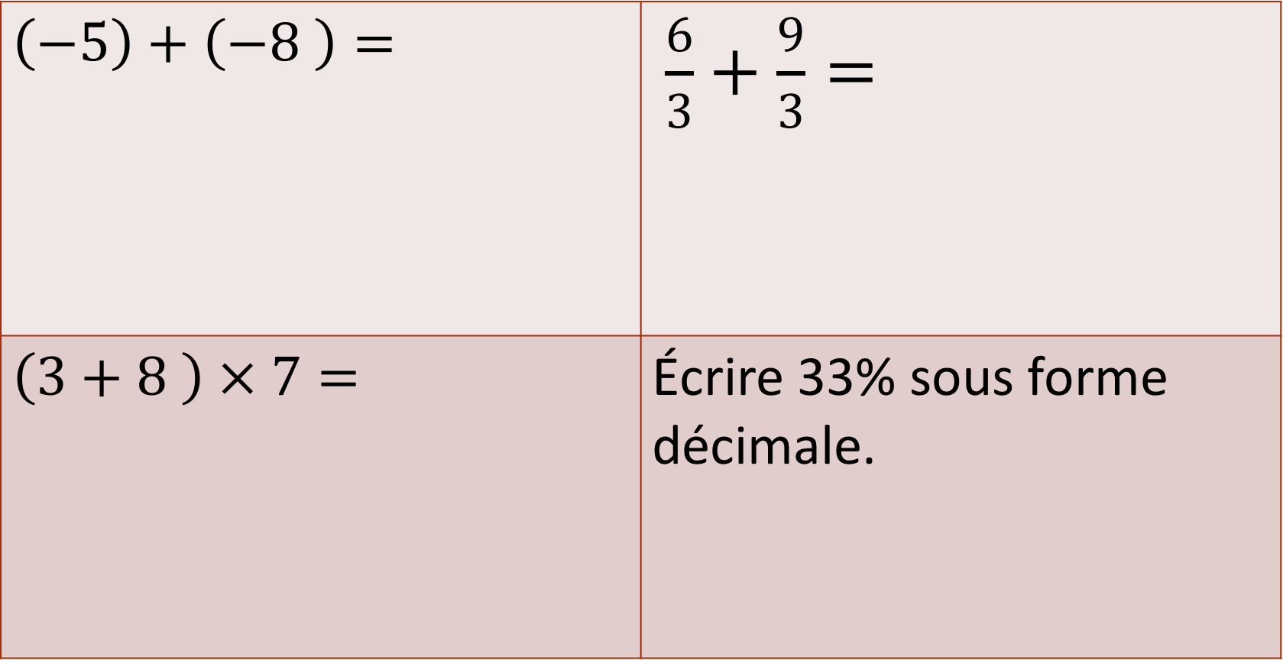
Questions flash 1
$$\left(−5\right)+\left(−8 \right)=$$ | $\frac{6}{3}+\frac{9}{3}=$
$$\left(3+8 \right) × 7=$$ | Écrire 33% sous forme décimale.
Notes:
Commentaires :

Slide 3
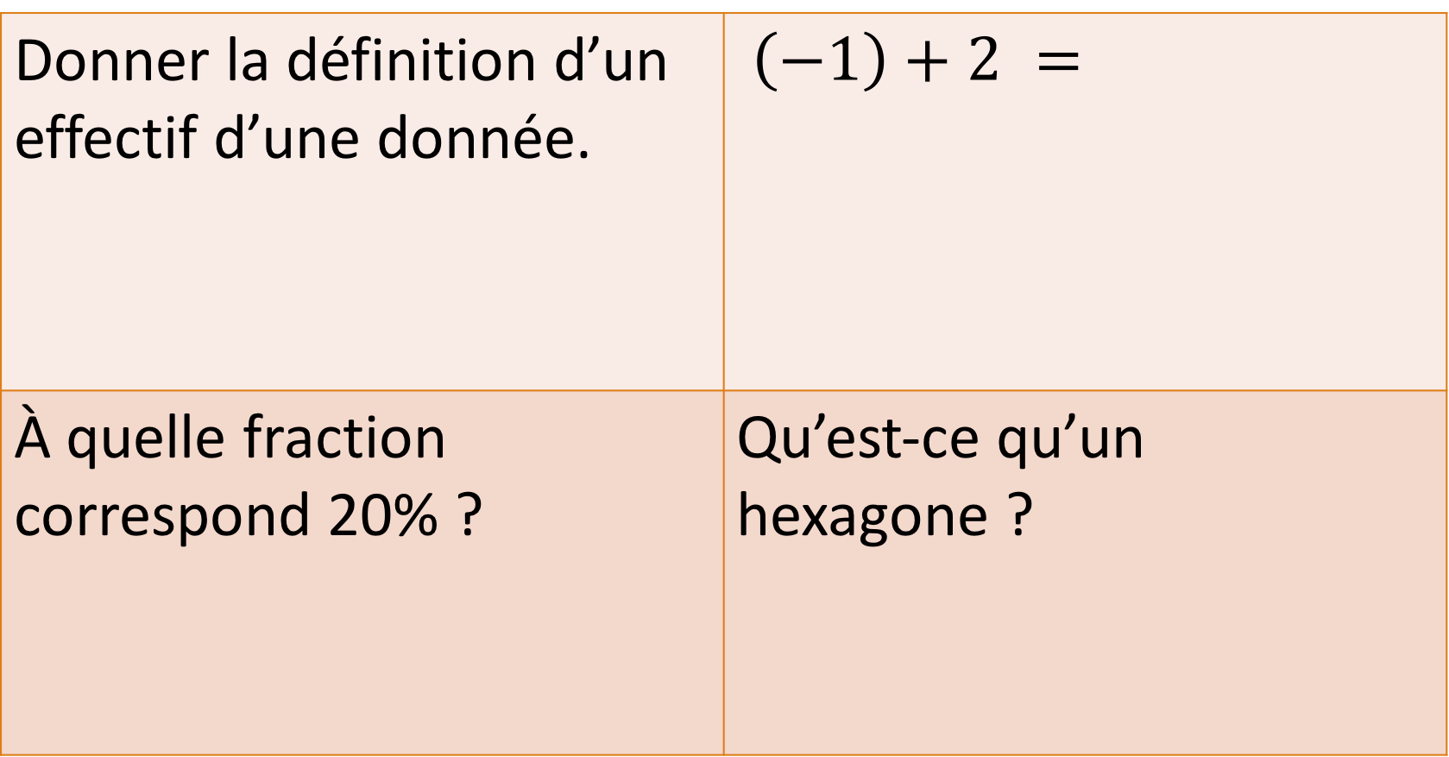
Questions flash 2
Donner la définition d’un effectif d’une donnée. | $\left(−1\right)+2 =$
À quelle fraction correspond 20% ? | Qu’est-ce qu’un hexagone ?

Slide 4
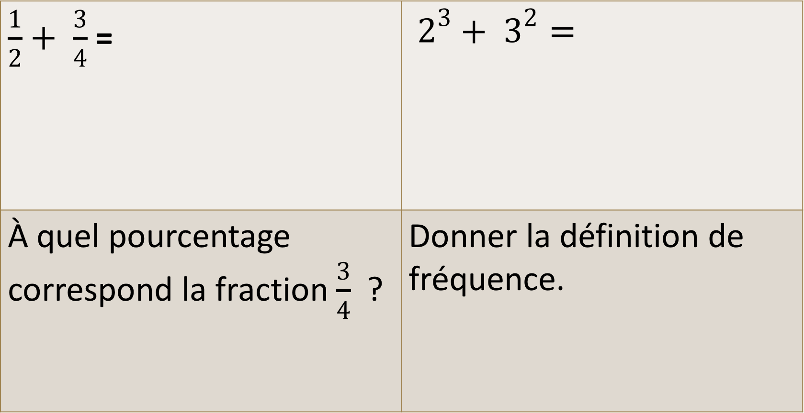
Questions flash 3
$\frac{1}{2}+ \frac{3}{4}$ = | $2^{3}+ 3^{2}=$
À quel pourcentage correspond la fraction $\frac{3}{4}$ ? | Donner la définition de fréquence.
Notes:
Commentaires :

Slide 5
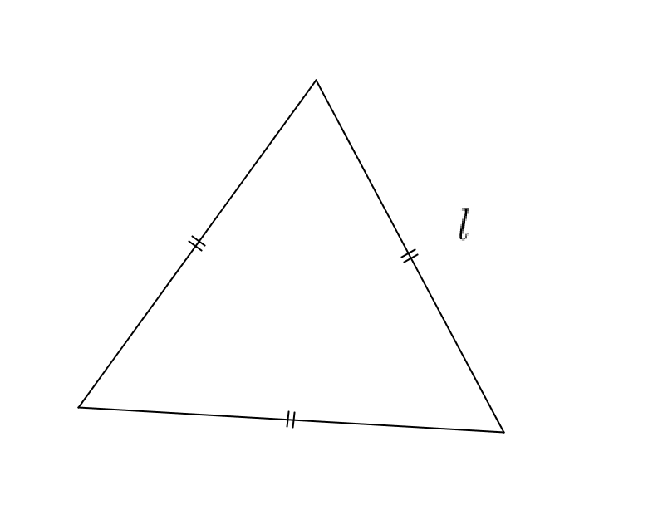
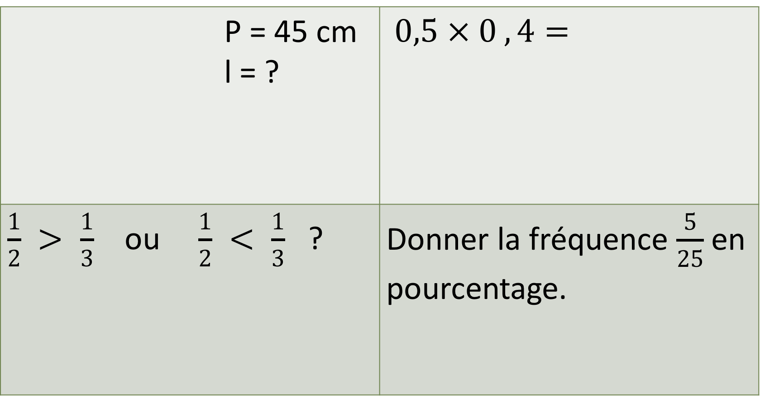
Questions flash 4
P = 45 cm l = ? | $0,5 × 0 ,4=$
$\frac{1}{2} > \frac{1}{3}$ ou $\frac{1}{2} < \frac{1}{3}$ ? | Donner la fréquence $\frac{5}{25}$ en pourcentage.
Notes:
Commentaires :

Slide 6
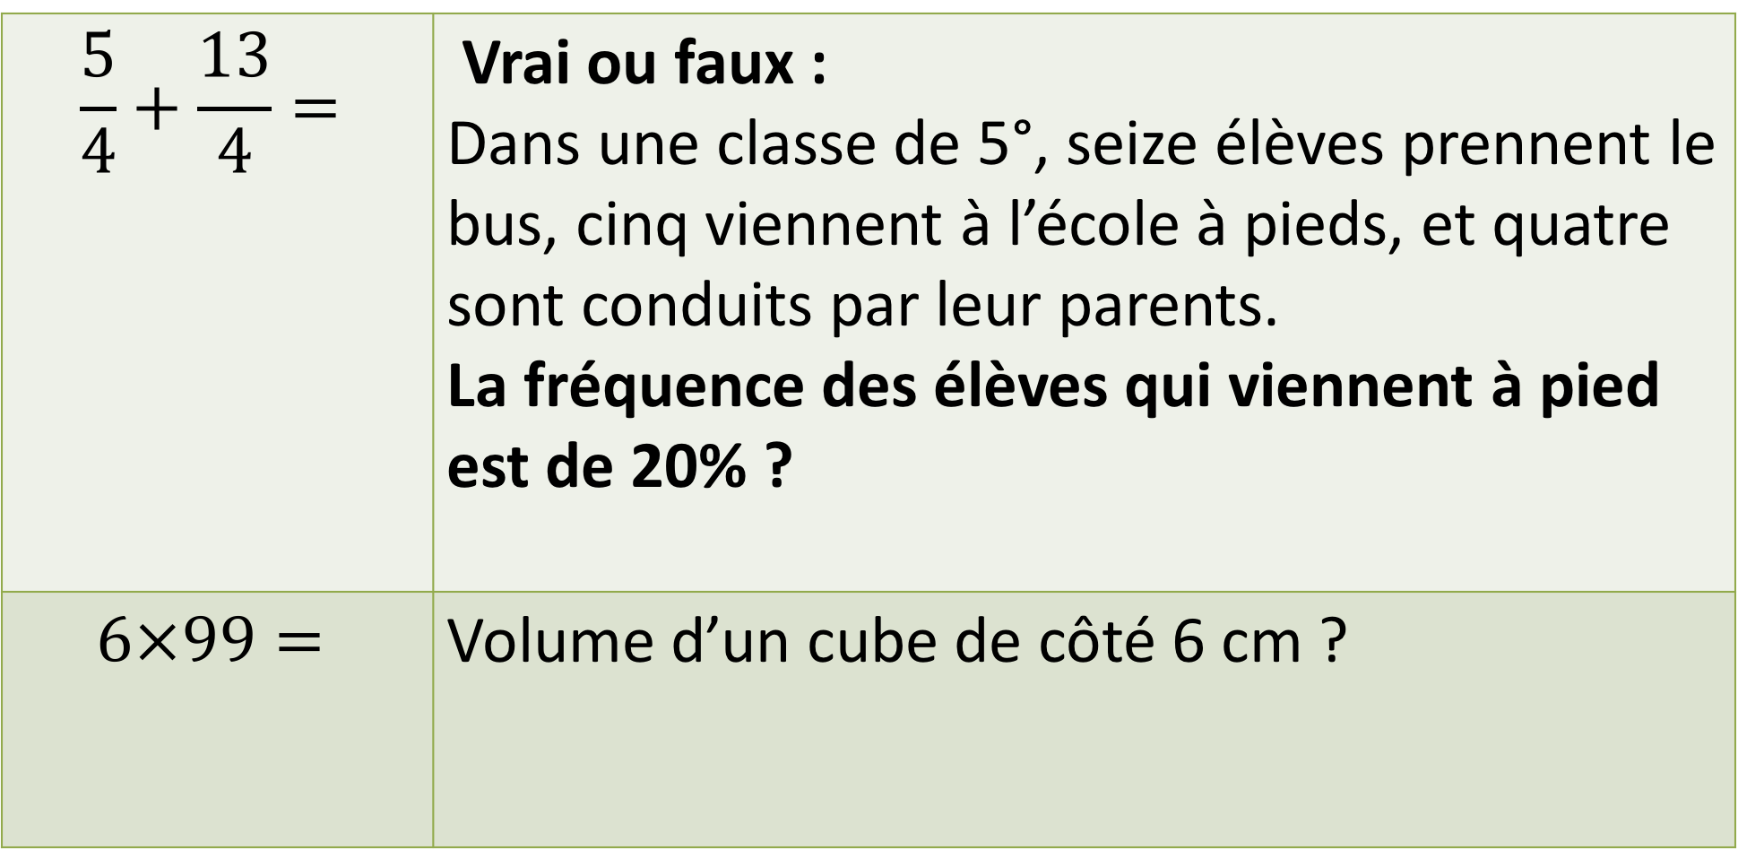
Questions flash 5
$$\frac{5}{4}+\frac{13}{4}=$$ | Vrai ou faux : Dans une classe de 5°, seize élèves prennent le bus, cinq viennent à l’école à pieds, et quatre sont conduits par leur parents. La fréquence des élèves qui viennent à pied est de 20% ?
$$6×99=$$ | Volume d’un cube de côté 6 cm ?
Notes:
Commentaires :

Slide 7
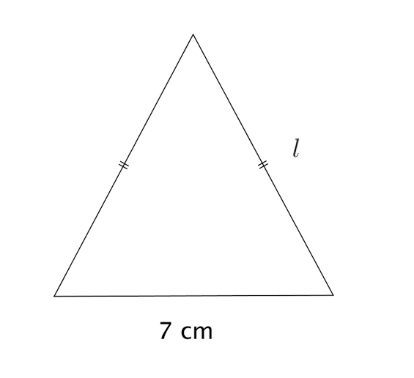
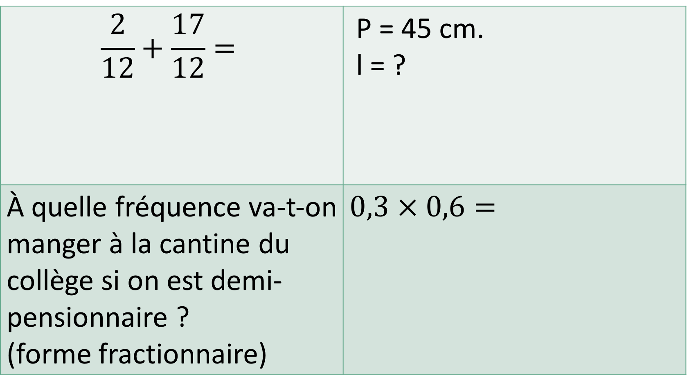
Questions flash 6
$$\frac{2}{12}+\frac{17}{12}=$$ | P = 45 cm. l = ?
À quelle fréquence va-t-on manger à la cantine du collège si on est demi-pensionnaire ? (forme fractionnaire) | $0,3 × 0,6=$
Notes:
Commentaires :

Slide 8
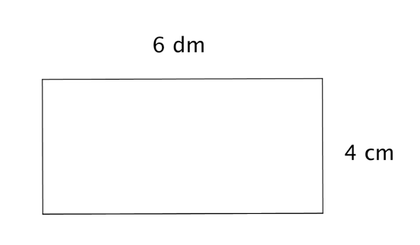
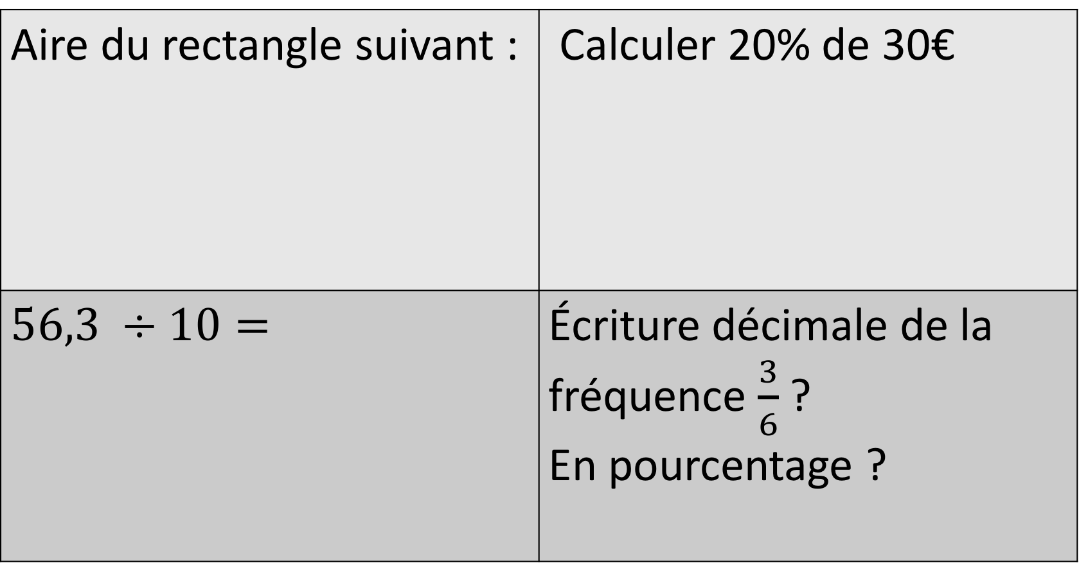
Questions flash 7
Aire du rectangle suivant : | Calculer 20% de 30€
$56,3 ÷10=$ | Écriture décimale de la fréquence $\frac{3}{6}$ ? En pourcentage ?
Notes:
Commentaires :

Slide 9
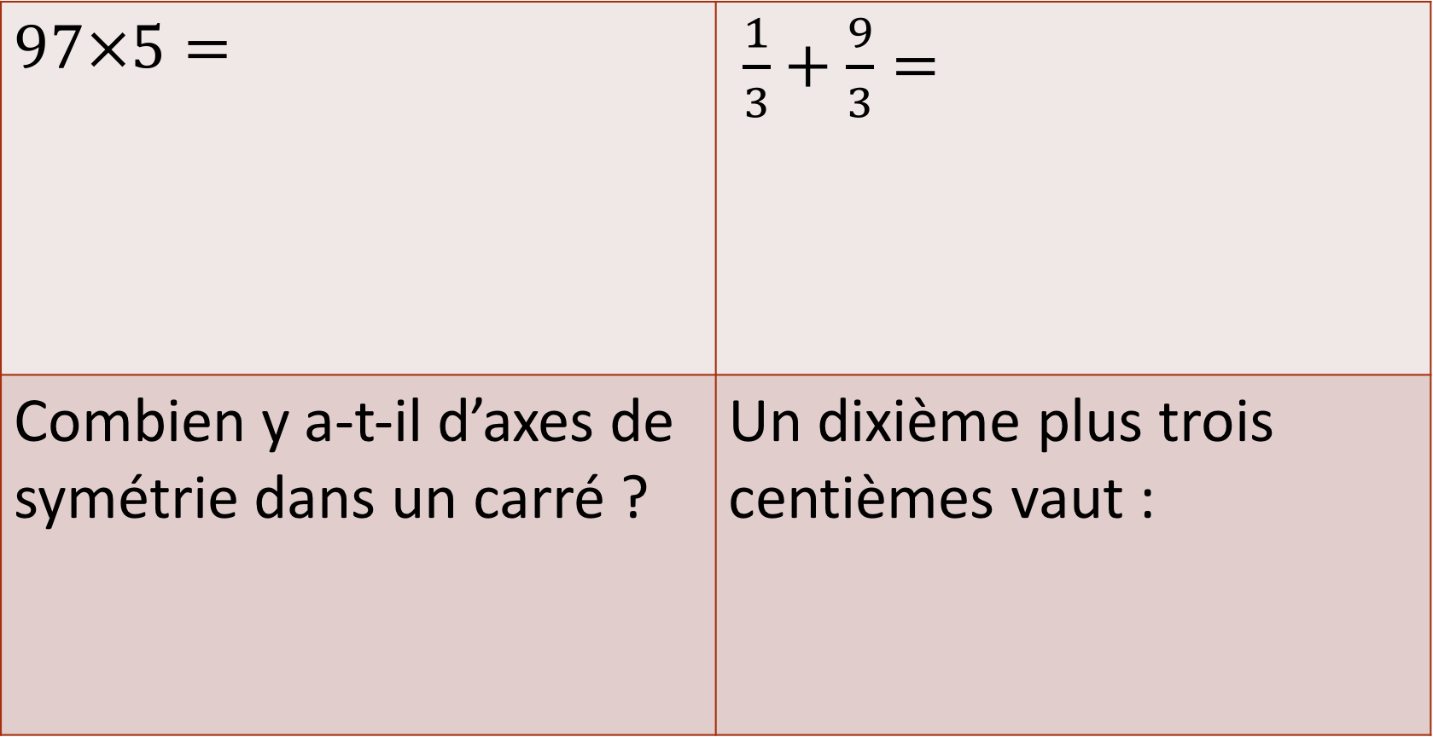
Questions flash 8
$97×5=$ | $\frac{1}{3}+\frac{9}{3}=$
Combien y a-t-il d’axes de symétrie dans un carré ? | Un dixième plus trois centièmes vaut :
Notes:
Commentaires :

Slide 10
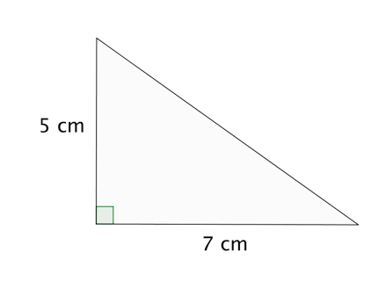
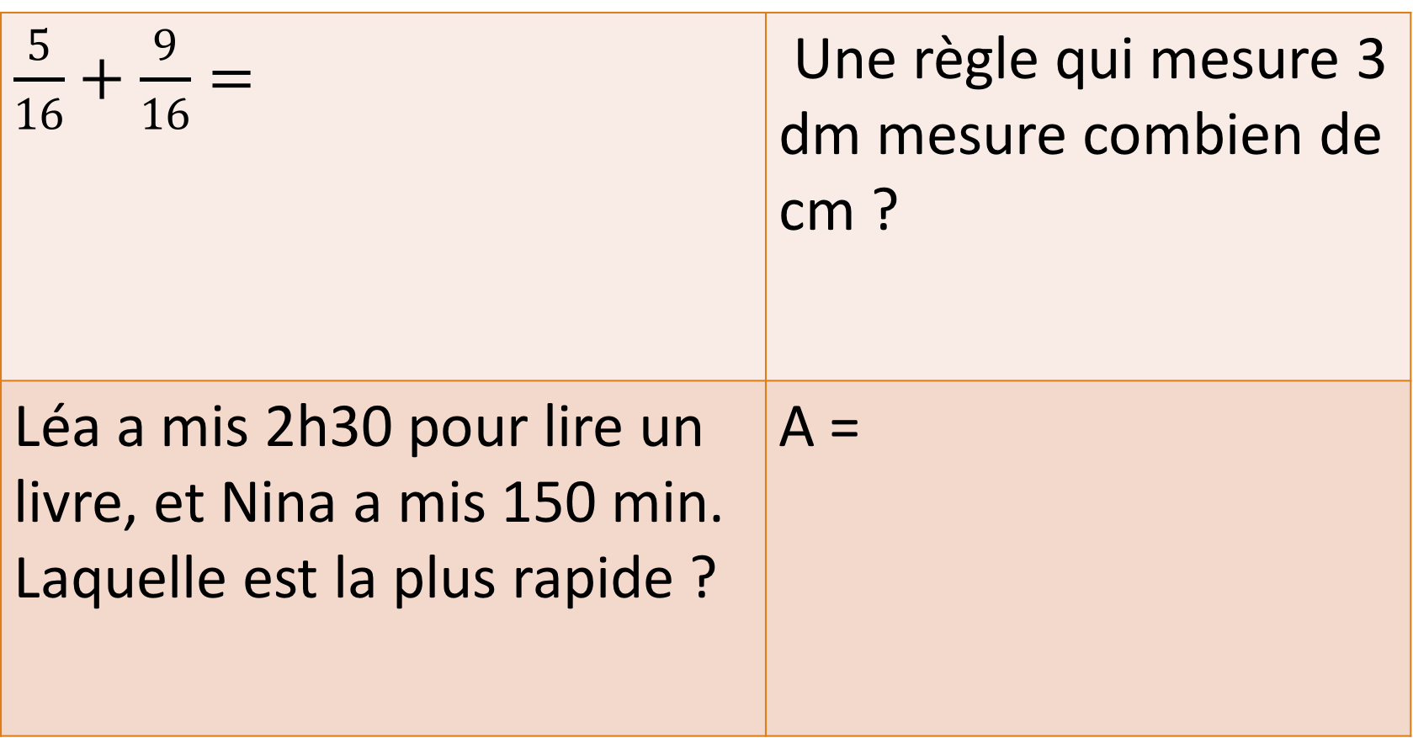
Questions flash 9
$\frac{5}{16}+\frac{9}{16}=$ | Une règle qui mesure 3 dm mesure combien de cm ?
Léa a mis 2h30 pour lire un livre, et Nina a mis 150 min. Laquelle est la plus rapide ? | A =
Notes:
Commentaires :

Slide 11
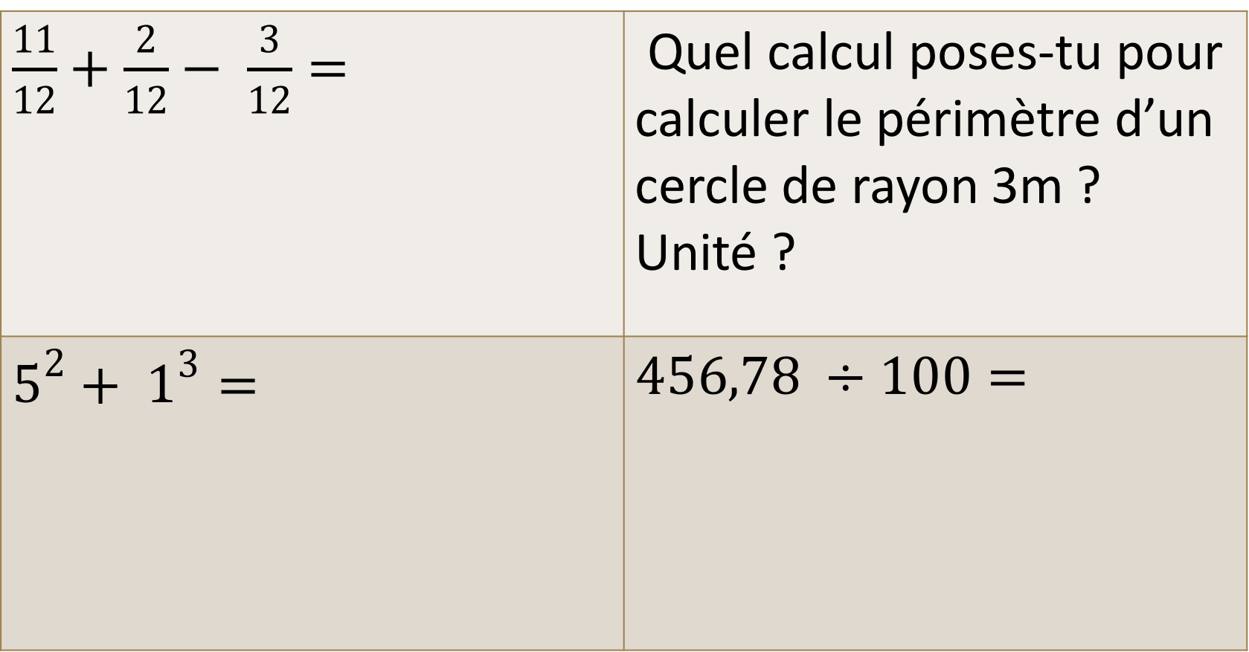
Questions flash 10
$\frac{11}{12}+\frac{2}{12}− \frac{3}{12}=$ | Quel calcul poses-tu pour calculer le périmètre d’un cercle de rayon 3m ? Unité ?
$$5^{2}+ 1^{3}=$$ | $456,78 ÷100=$
Notes:
Commentaires :

Slide 12
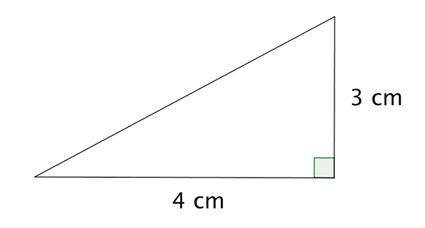
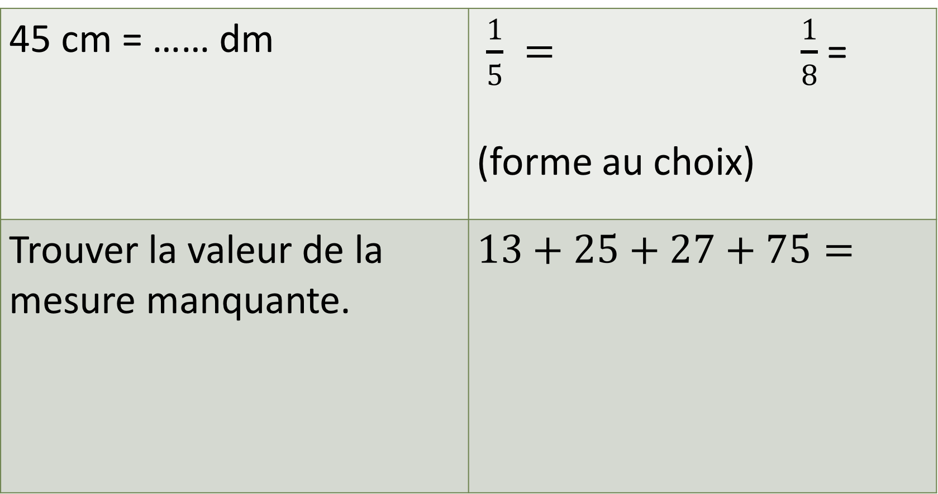
Questions flash 11
45 cm = …… dm | $\frac{1}{5} =$ $\frac{1}{8}$ = (forme au choix)
Trouver la valeur de la mesure manquante. | $$13+25+27+75=$$
Notes:
Commentaires :

Slide 13
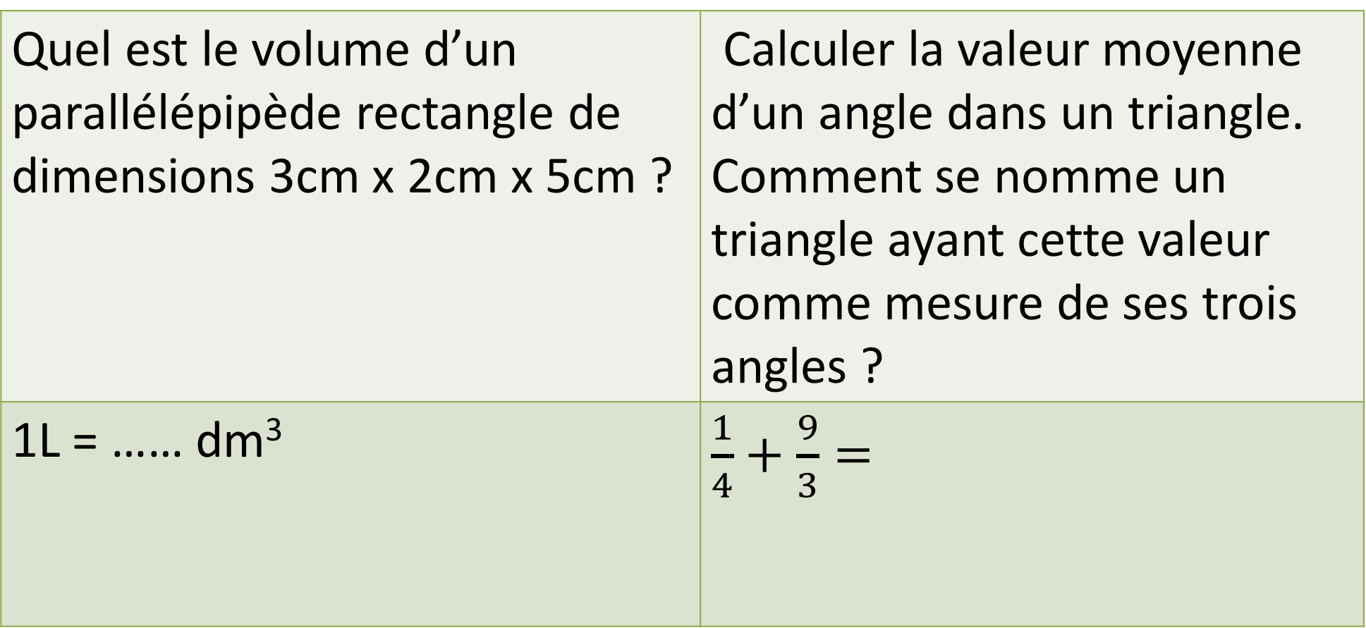
Questions flash 12
Quel est le volume d’un parallélépipède rectangle de dimensions 3cm x 2cm x 5cm ? | Calculer la valeur moyenne d’un angle dans un triangle. Comment se nomme un triangle ayant cette valeur comme mesure de ses trois angles ?
1L = …… dm³ | $\frac{1}{4}+\frac{9}{3}=$
Notes:
Commentaires :

Slide 14
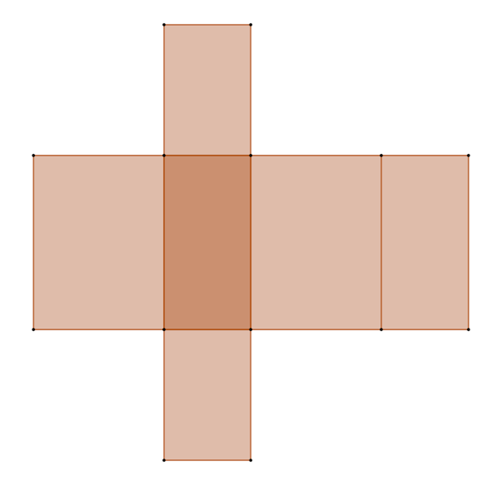
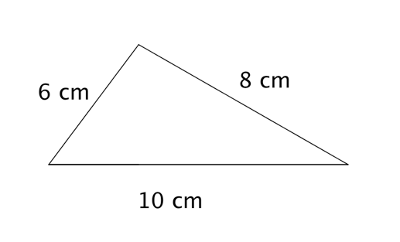
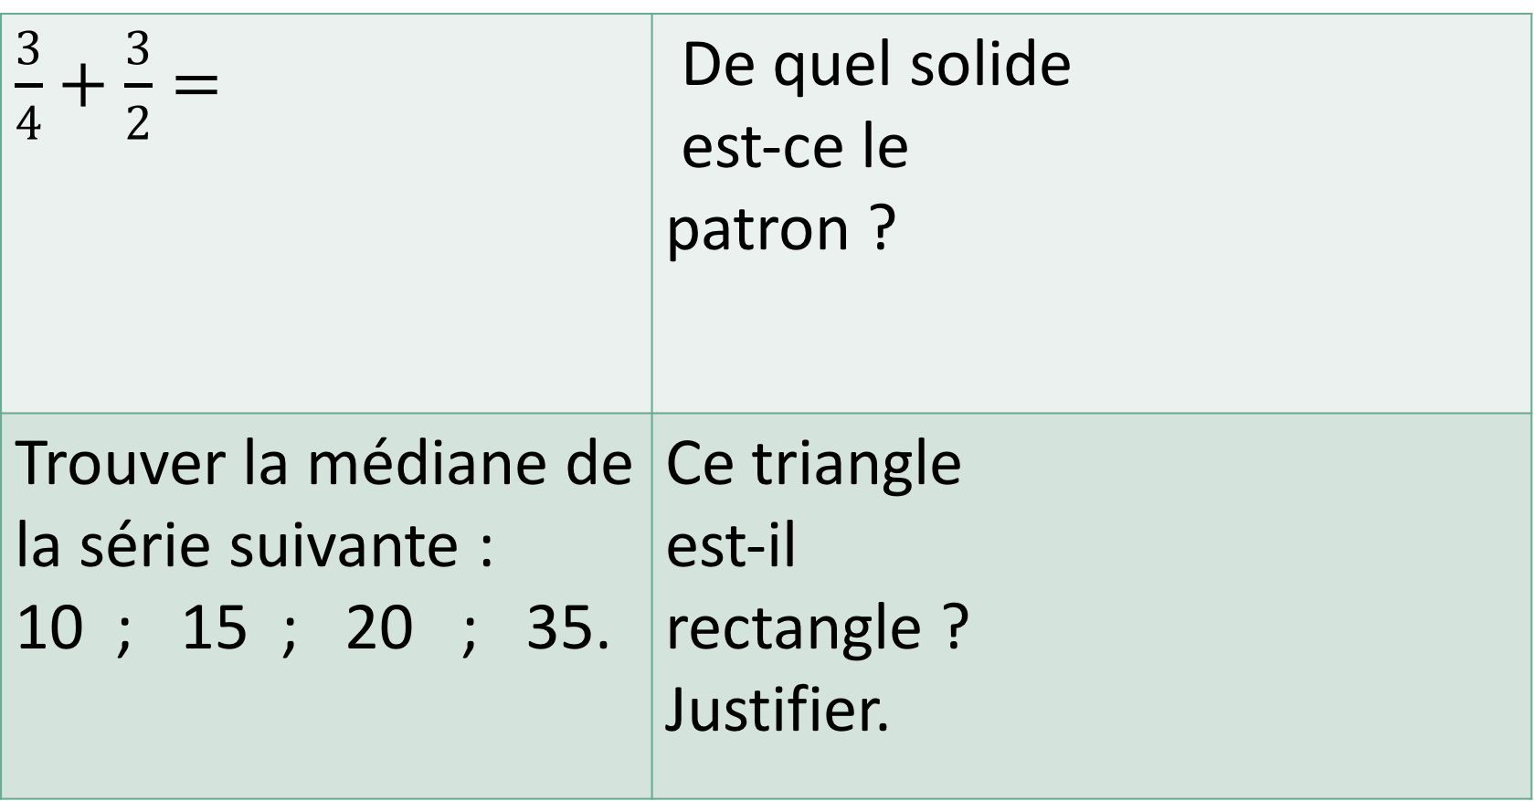
Questions flash 13
$\frac{3}{4}+\frac{3}{2}=$ | De quel solide est-ce le patron ?
Trouver la médiane de la série suivante : 10 ; 15 ; 20 ; 35. | Ce triangle est-il rectangle ? Justifier.
Notes:
Commentaires : Utiliser patron géogébra préparé.

Slide 15
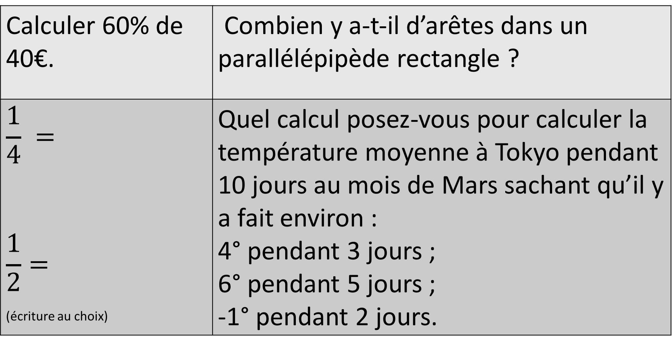
Questions flash 14
Calculer 60% de 40€. | Combien y a-t-il d’arêtes dans un parallélépipède rectangle ?
$$\frac{1}{4} =$$ $$\frac{1}{2}=$$ (écriture au choix) | Quel calcul posez-vous pour calculer la température moyenne à Tokyo pendant 10 jours au mois de Mars sachant qu’il y a fait environ : 4° pendant 3 jours ; 6° pendant 5 jours ; -1° pendant 2 jours.
Notes:
Commentaires :

Slide 16
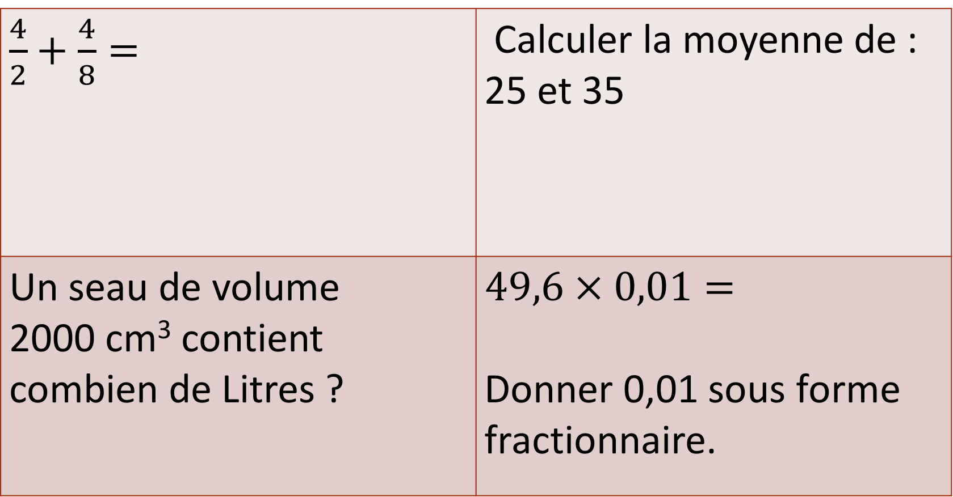
Questions flash 15
$\frac{4}{2}+\frac{4}{8}=$ | Calculer la moyenne de : 25 et 35
Un seau de volume 2000 cm³ contient combien de Litres ? | $$49,6 × 0,01=$$ Donner 0,01 sous forme fractionnaire.
Notes:
Commentaires : utiliser la diapo suivante pour la conversion.

Slide 17
Rappel : Conversion volumes et contenances 1L = 1 dm³
Volume | m³ |  |  | dm³ |  |  | cm³
Contenance |  |  | kL | hL | daL | L | dL | cL | mL

Slide 18
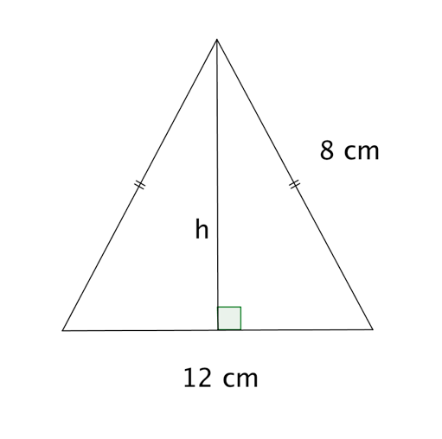
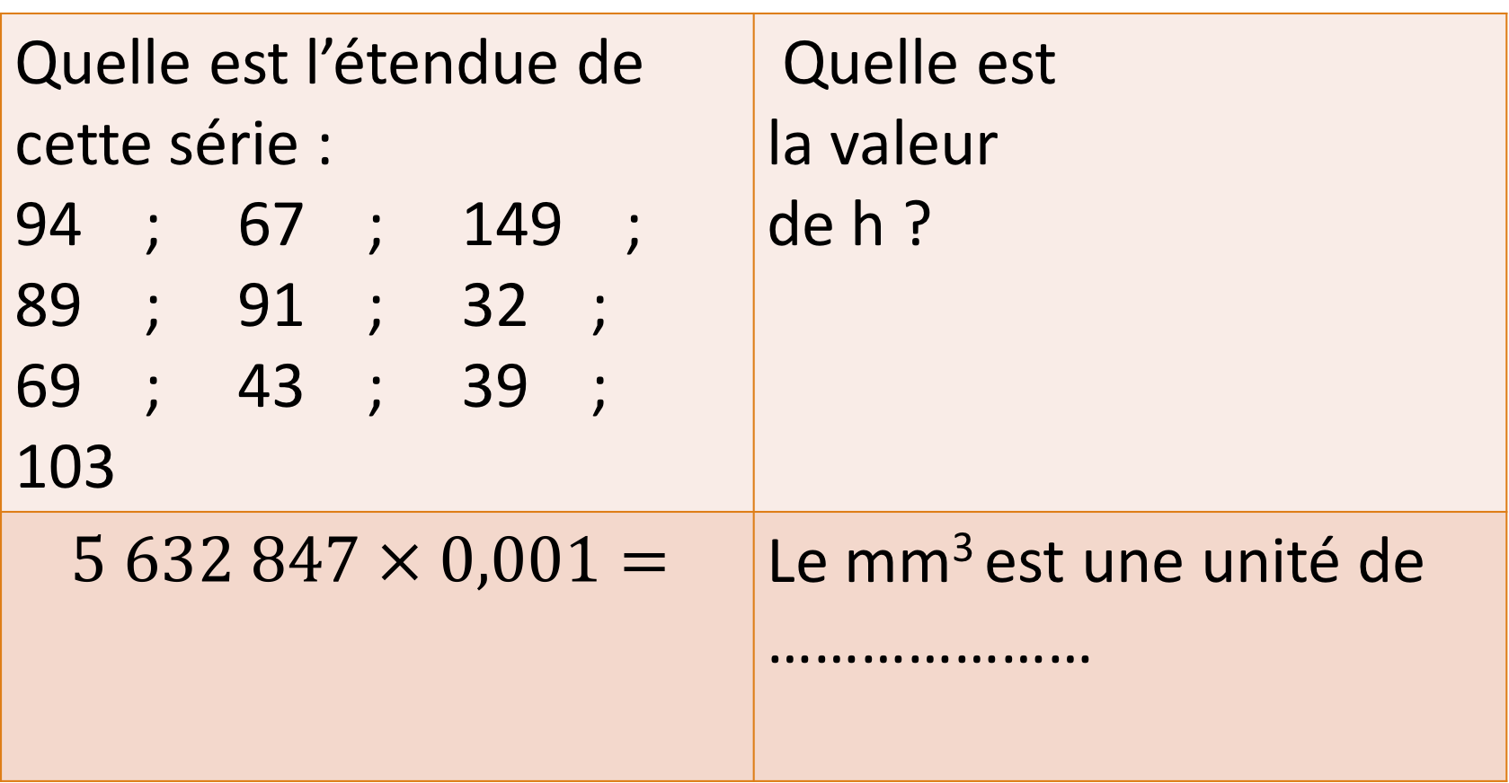
Questions flash 16
Quelle est l’étendue de cette série : 94 ; 67 ; 149 ; 89 ; 91 ; 32 ; 69 ; 43 ; 39 ; 103 | Quelle est la valeur de h ?
$$5 632 847 × 0,001=$$ | Le mm³ est une unité de …………………
Notes:
Commentaires :

Slide 19
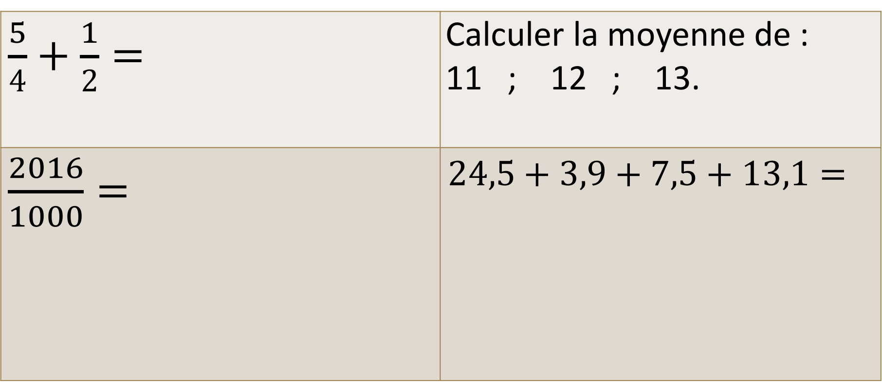
Questions flash 17
$\frac{5}{4}+\frac{1}{2}=$ | Calculer la moyenne de : 11 ; 12 ; 13.
$\frac{2016}{1000}=$ | $24,5+3,9+7,5+13,1=$
Notes:
Commentaires :

Slide 20
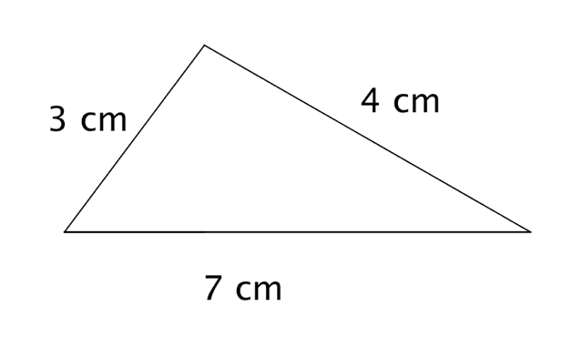
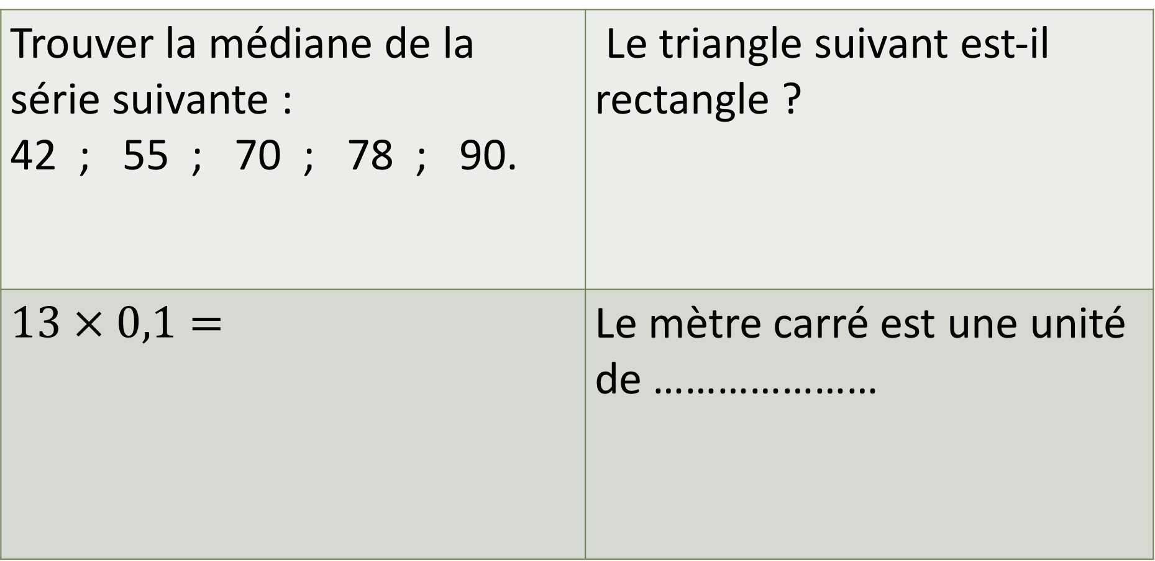
Questions flash 18
Trouver la médiane de la série suivante : 42 ; 55 ; 70 ; 78 ; 90. | Le triangle suivant est-il rectangle ?
$13 × 0,1=$ | Le mètre carré est une unité de …………………
Notes:
Commentaires :

Slide 21
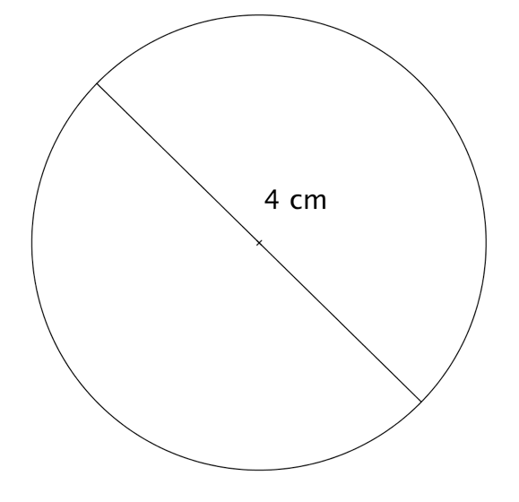
Questions flash 19
Calculer la moyenne de : -4 et 4 | Quel calcul poses-tu pour calculer le périmètre de ce cercle ?
La tonne est une unité de …………….. | 66 m = …… dm
Notes:
Commentaires :

Slide 22
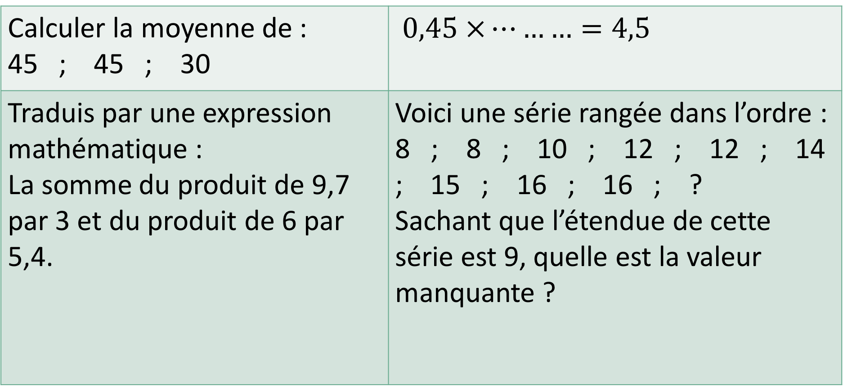
Questions flash 20
Calculer la moyenne de : 45 ; 45 ; 30 | $0,45 ×………=4,5$
Traduis par une expression mathématique : La somme du produit de 9,7 par 3 et du produit de 6 par 5,4. | Voici une série rangée dans l’ordre : 8 ; 8 ; 10 ; 12 ; 12 ; 14 ; 15 ; 16 ; 16 ; ? Sachant que l’étendue de cette série est 9, quelle est la valeur manquante ?
Notes:
Commentaires :

Slide 23
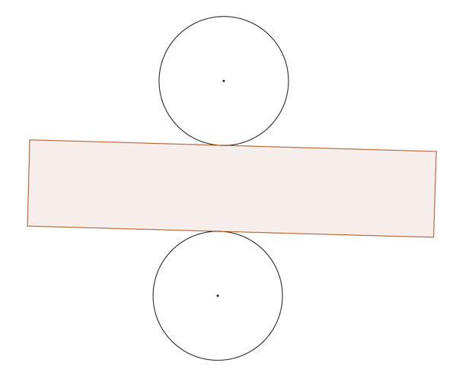
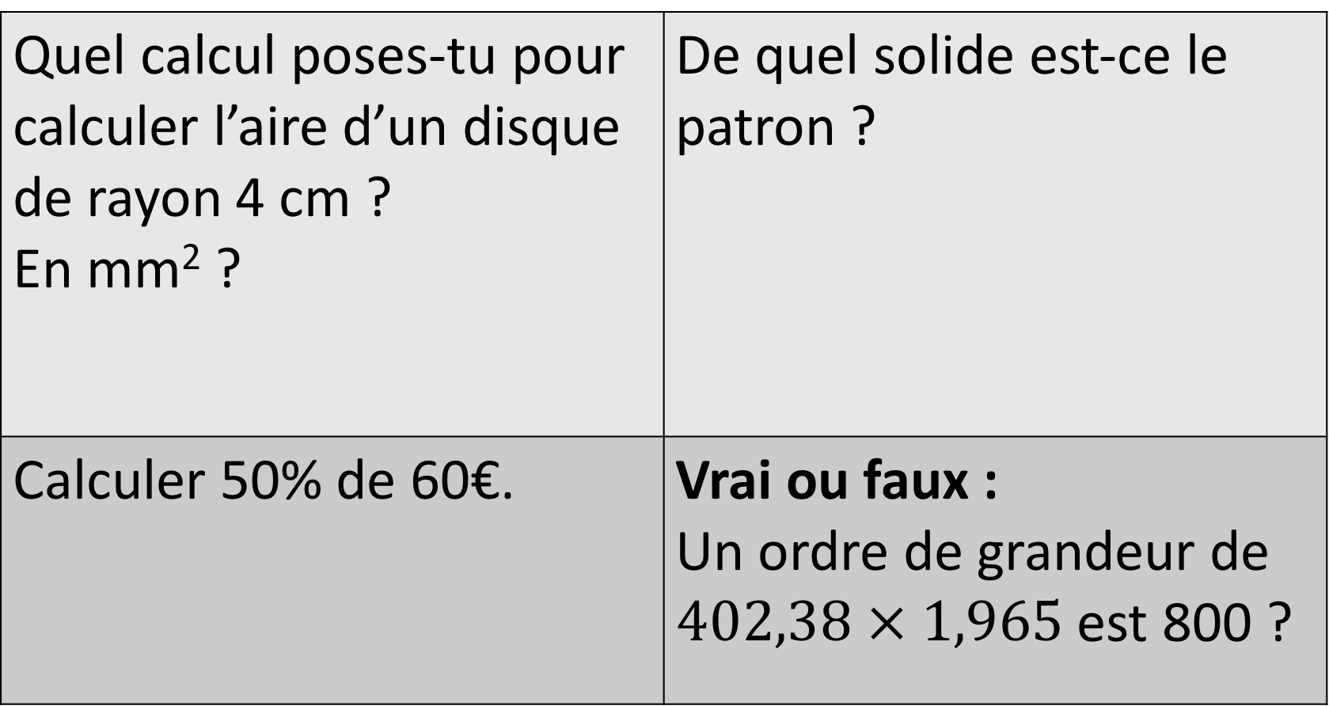
Questions flash 21
Quel calcul poses-tu pour calculer l’aire d’un disque de rayon 4 cm ? En mm² ? | De quel solide est-ce le patron ?
Calculer 50% de 60€. | Vrai ou faux : Un ordre de grandeur de $402,38 × 1,965$ est 800 ?
Notes:
Commentaires :

Slide 24
Questions flash 22
Volume d’un cube d’arête 4cm ? | La confiture de Marie contient 60% de sucre. Combien un pot de 100g contient-il de sucre ? Et pour un pot de 30g ?
2 ; 3 ; 4 ; 4 ; 9 ; 21 ; 22 ; 25 Étendue ? Médiane ? Interprétation ? | 345 x 0,1 =
Notes:
Commentaires :

Slide 25
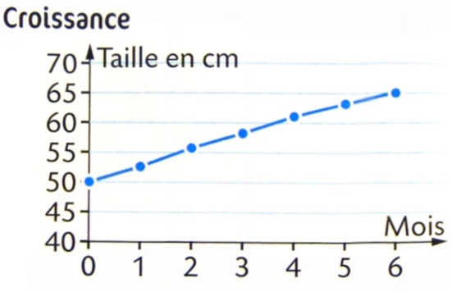
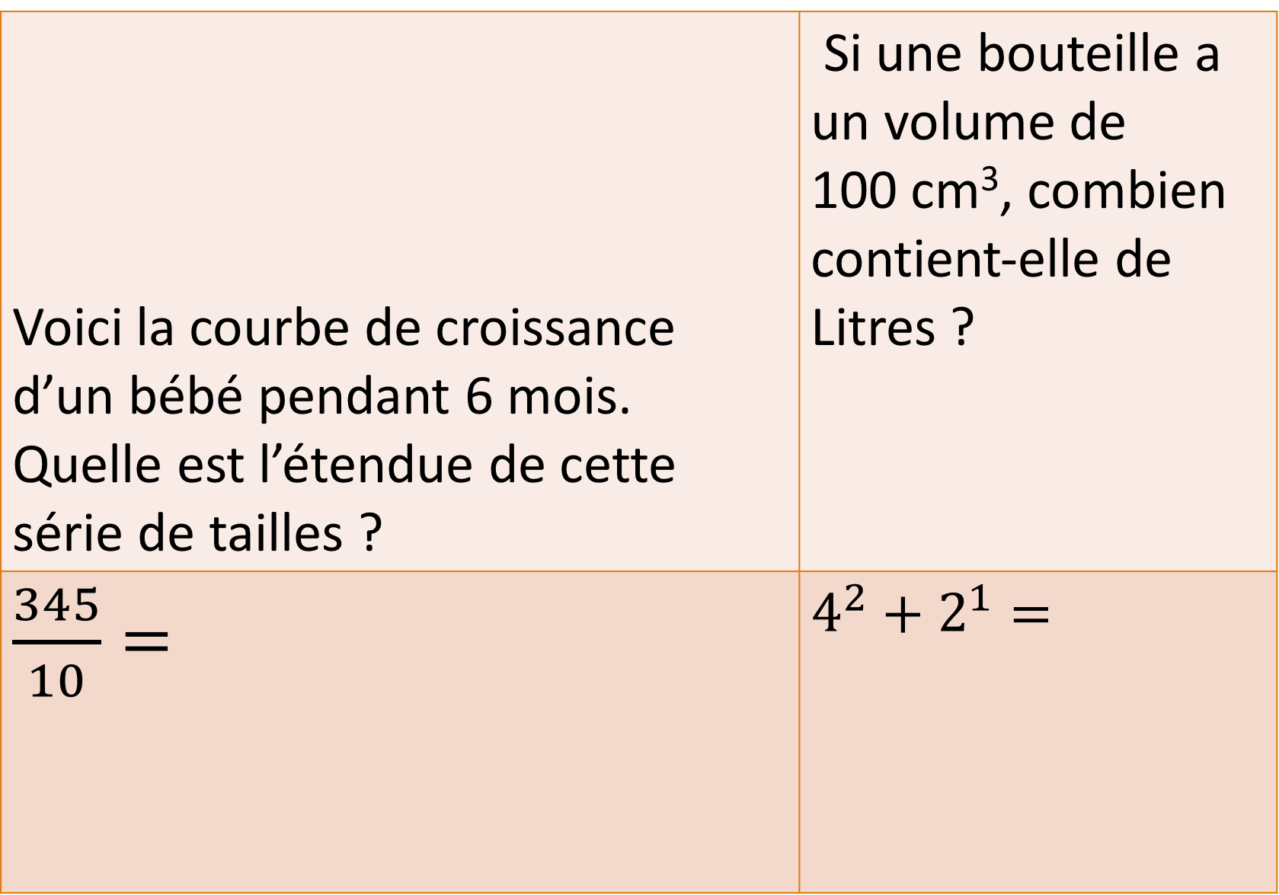
Questions flash 23
Voici la courbe de croissance d’un bébé pendant 6 mois. Quelle est l’étendue de cette série de tailles ? | Si une bouteille a un volume de 100 cm³, combien contient-elle de Litres ?
$\frac{345}{10}=$ | $4^{2}+2^{1}=$
Notes:
Commentaires :

Slide 26
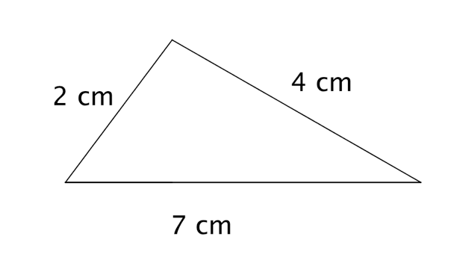
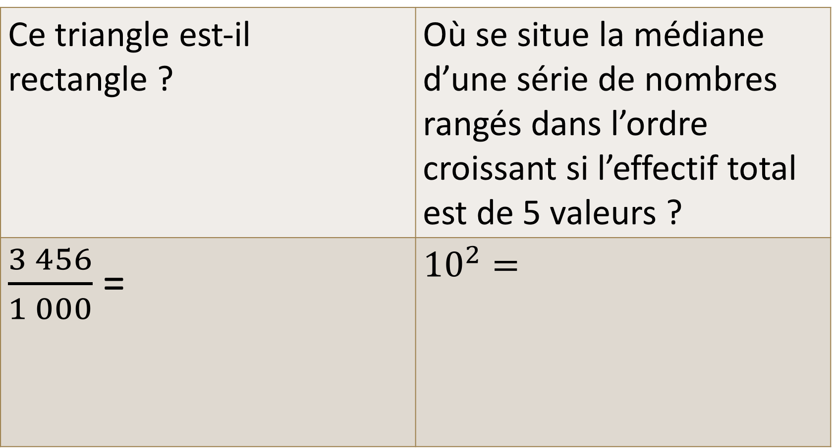
Questions flash 24
Ce triangle est-il rectangle ? | Où se situe la médiane d’une série de nombres rangés dans l’ordre croissant si l’effectif total est de 5 valeurs ?
$\frac{3 456}{1 000}$ = | ${10}^{2}=$
Notes:
Commentaires :

Slide 27
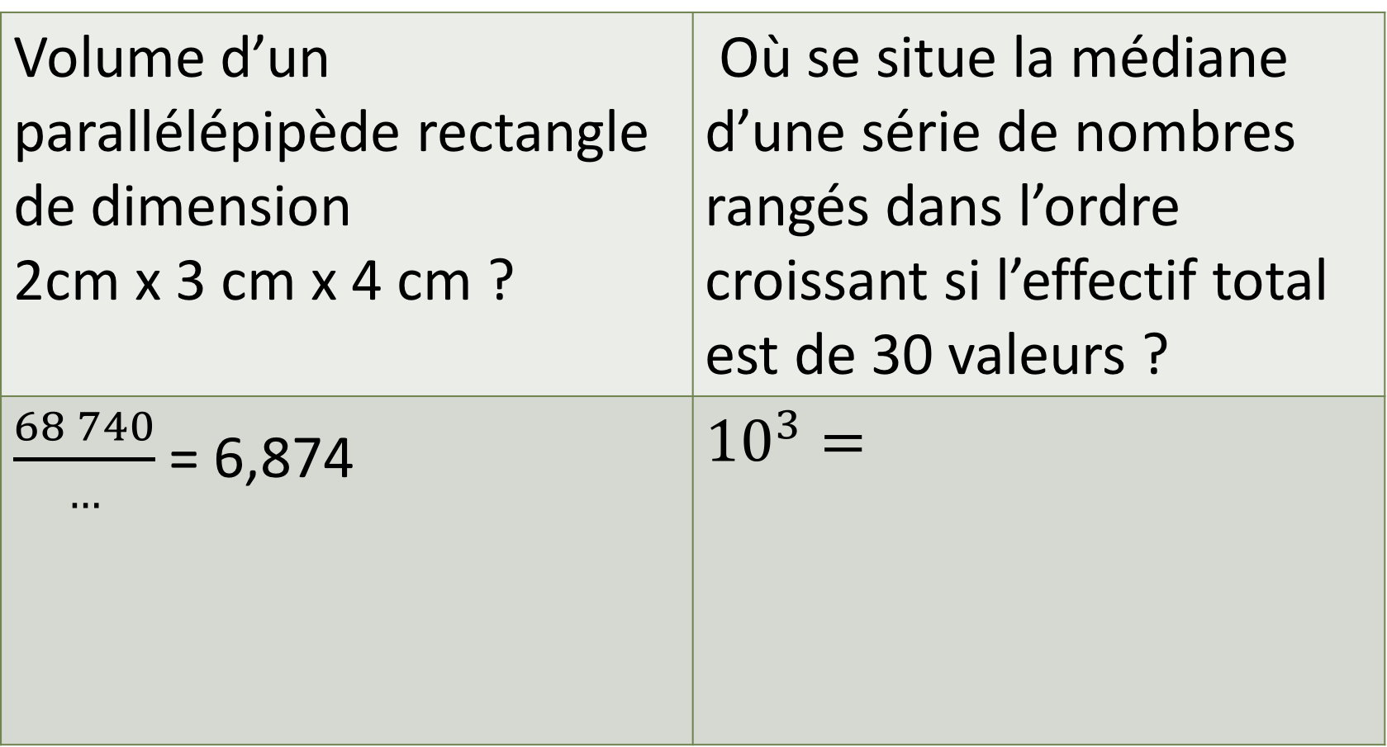
Questions flash 25
Volume d’un parallélépipède rectangle de dimension 2cm x 3 cm x 4 cm ? | Où se situe la médiane d’une série de nombres rangés dans l’ordre croissant si l’effectif total est de 30 valeurs ?
$\frac{68 740}{…}$ = 6,874 | ${10}^{3}=$
Notes:
Commentaires :

Slide 28
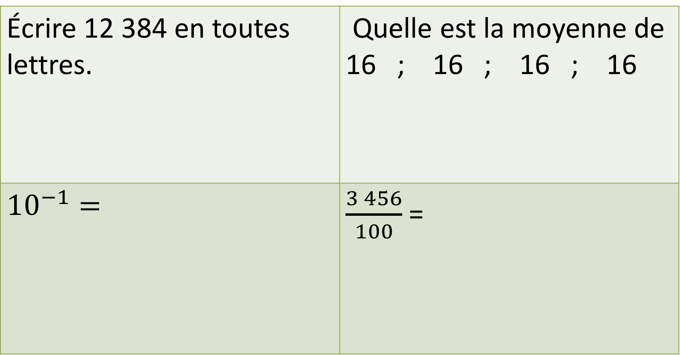
Questions flash 26
Écrire 12 384 en toutes lettres. | Quelle est la moyenne de 16 ; 16 ; 16 ; 16
${10}^{−1}=$ | $\frac{3 456}{100}$ =
Notes:
Commentaires :

Slide 29
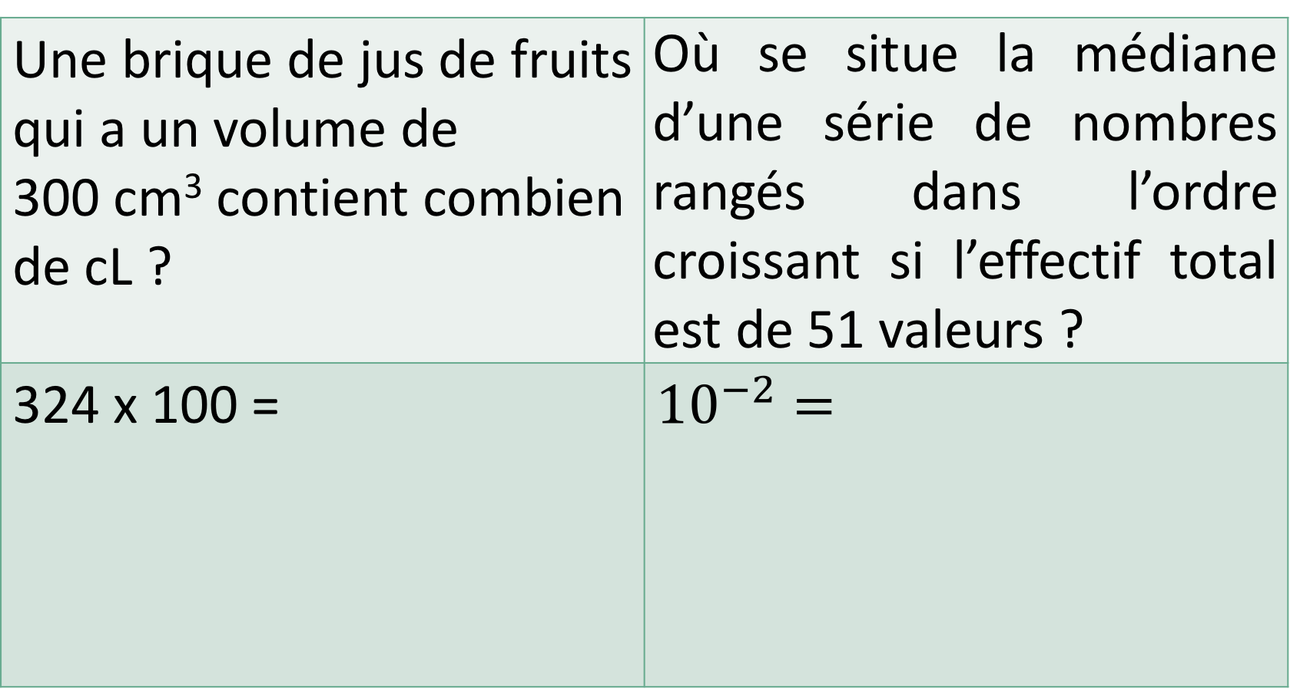
Questions flash 27
Une brique de jus de fruits qui a un volume de 300 cm³ contient combien de cL ? | Où se situe la médiane d’une série de nombres rangés dans l’ordre croissant si l’effectif total est de 51 valeurs ?
324 x 100 = | ${10}^{−2}=$
Notes:
Commentaires :

Slide 30
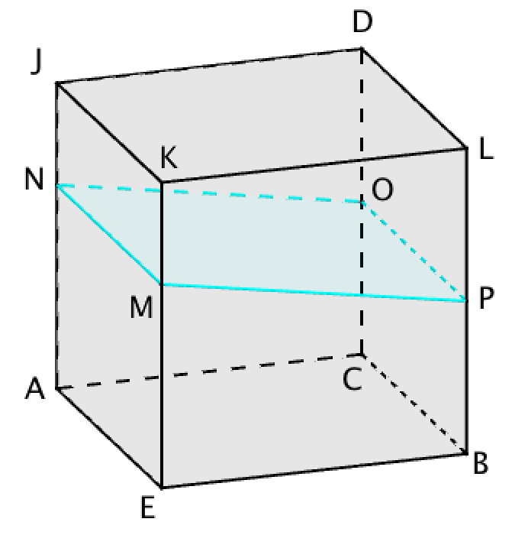
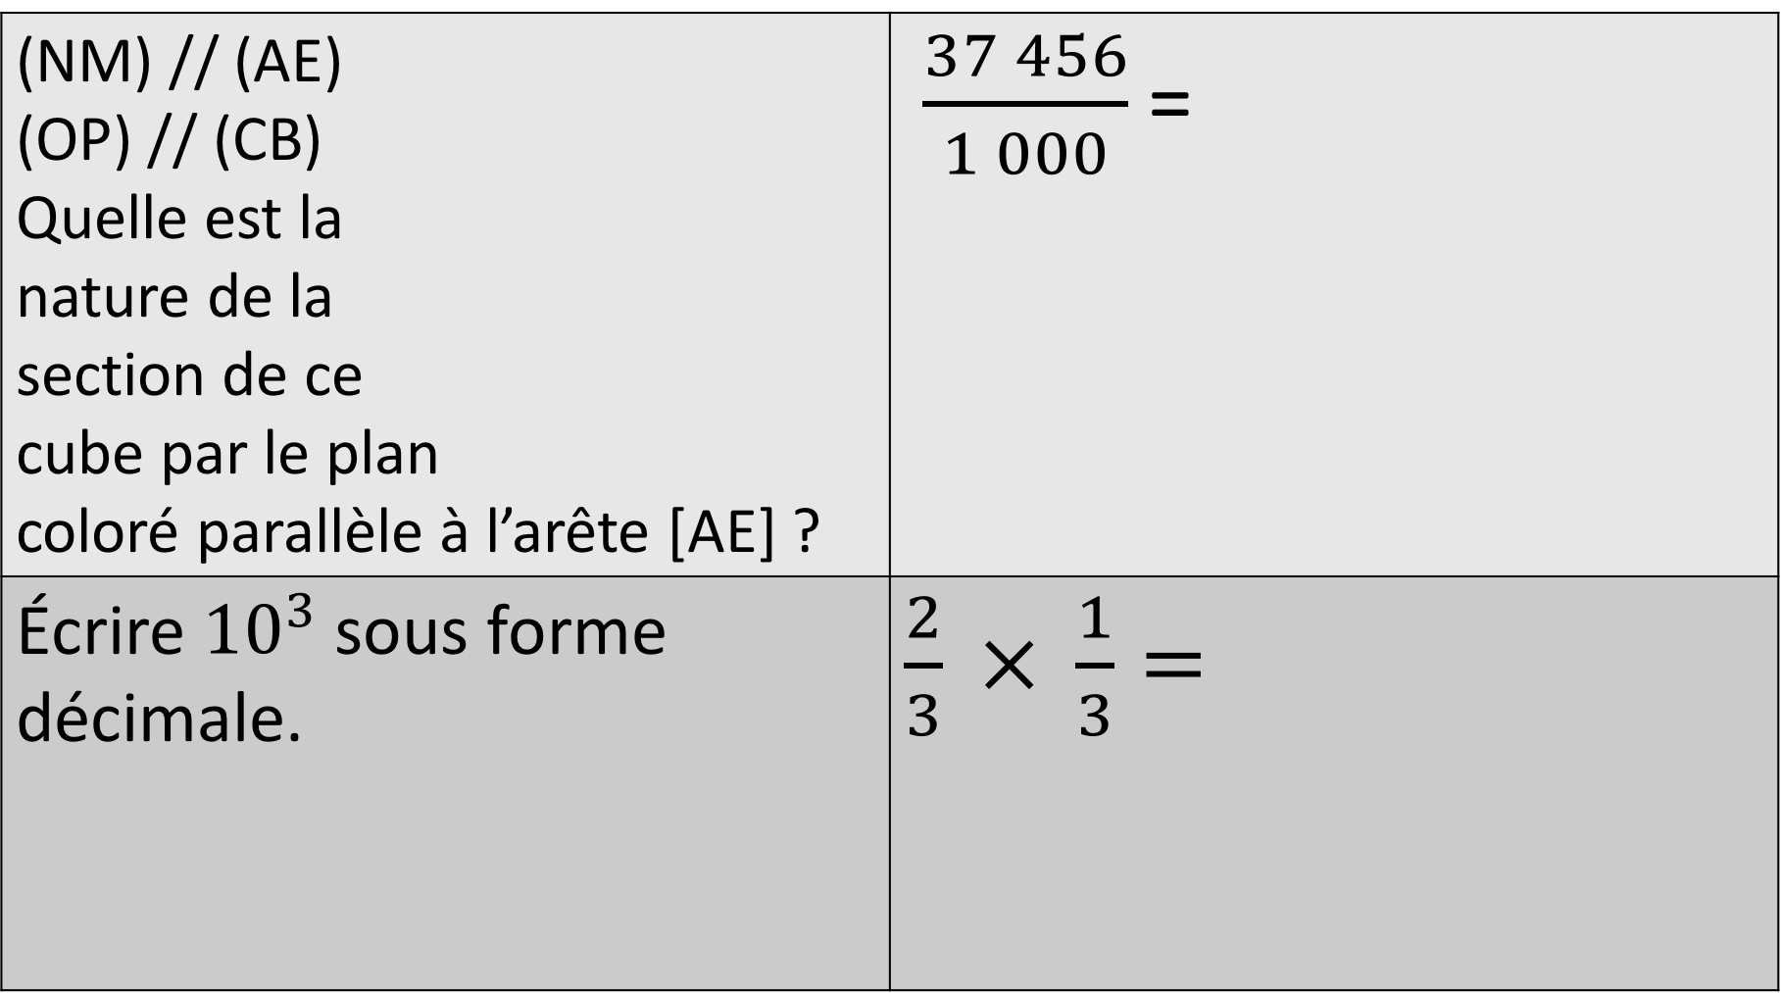
Questions flash 28
(NM) // (AE) (OP) // (CB) Quelle est la nature de la section de ce cube par le plan coloré parallèle à l’arête [AE] ? | $\frac{37 456}{1 000}$ =
Écrire ${10}^{3}$ sous forme décimale. | $\frac{2}{3} × \frac{1}{3}=$
Notes:
Commentaires :

Slide 31
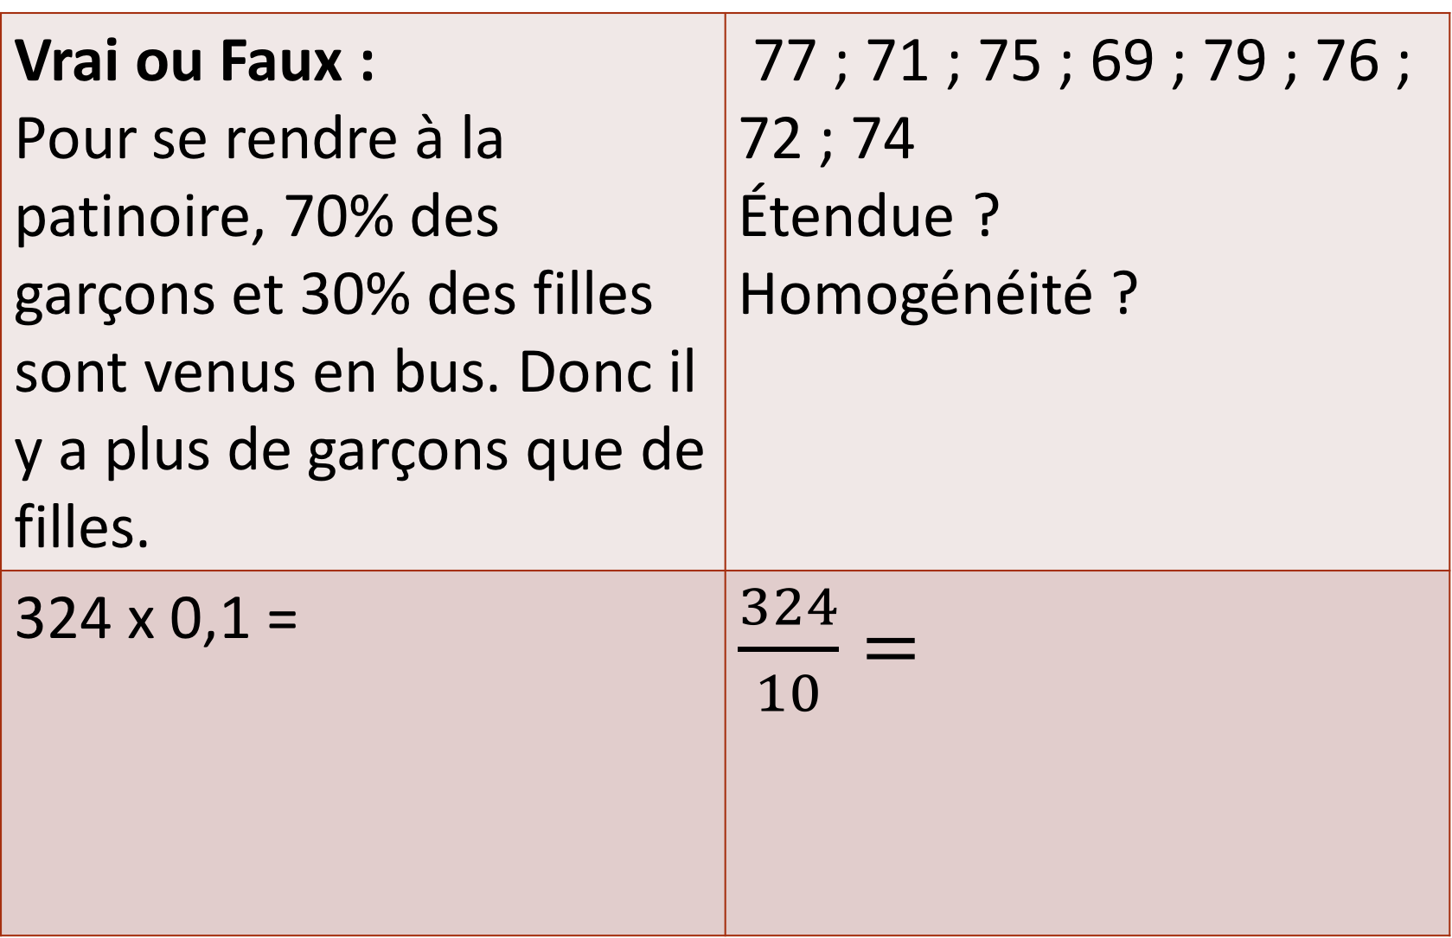
Questions flash 29
Vrai ou Faux : Pour se rendre à la patinoire, 70% des garçons et 30% des filles sont venus en bus. Donc il y a plus de garçons que de filles. | 77 ; 71 ; 75 ; 69 ; 79 ; 76 ; 72 ; 74 Étendue ? Homogénéité ?
324 x 0,1 = | $\frac{324}{10}=$
Notes:
Contre-Exemple : S’il y a 10 garçons, 70% = 7 et s’il y a 60 filles, 30% = 18

Slide 32
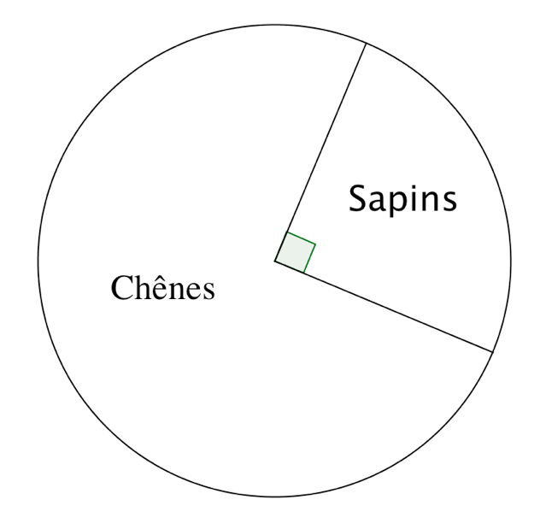
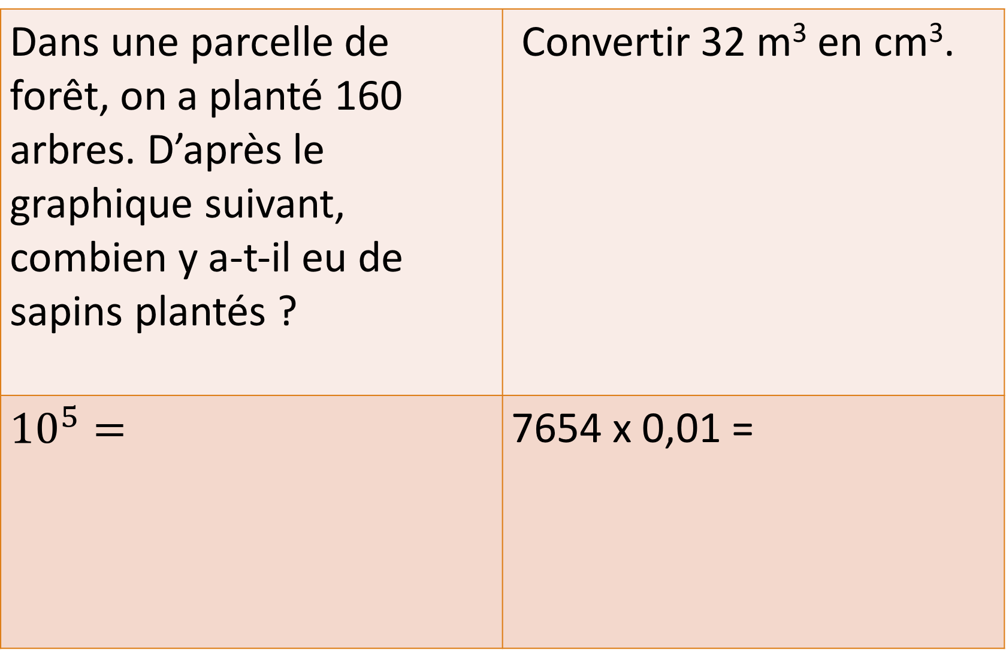
Questions flash 30
Dans une parcelle de forêt, on a planté 160 arbres. D’après le graphique suivant, combien y a-t-il eu de sapins plantés ? | Convertir 32 m³ en cm³.
${10}^{5}=$ | 7654 x 0,01 =
Notes:
Commentaires :

Slide 33
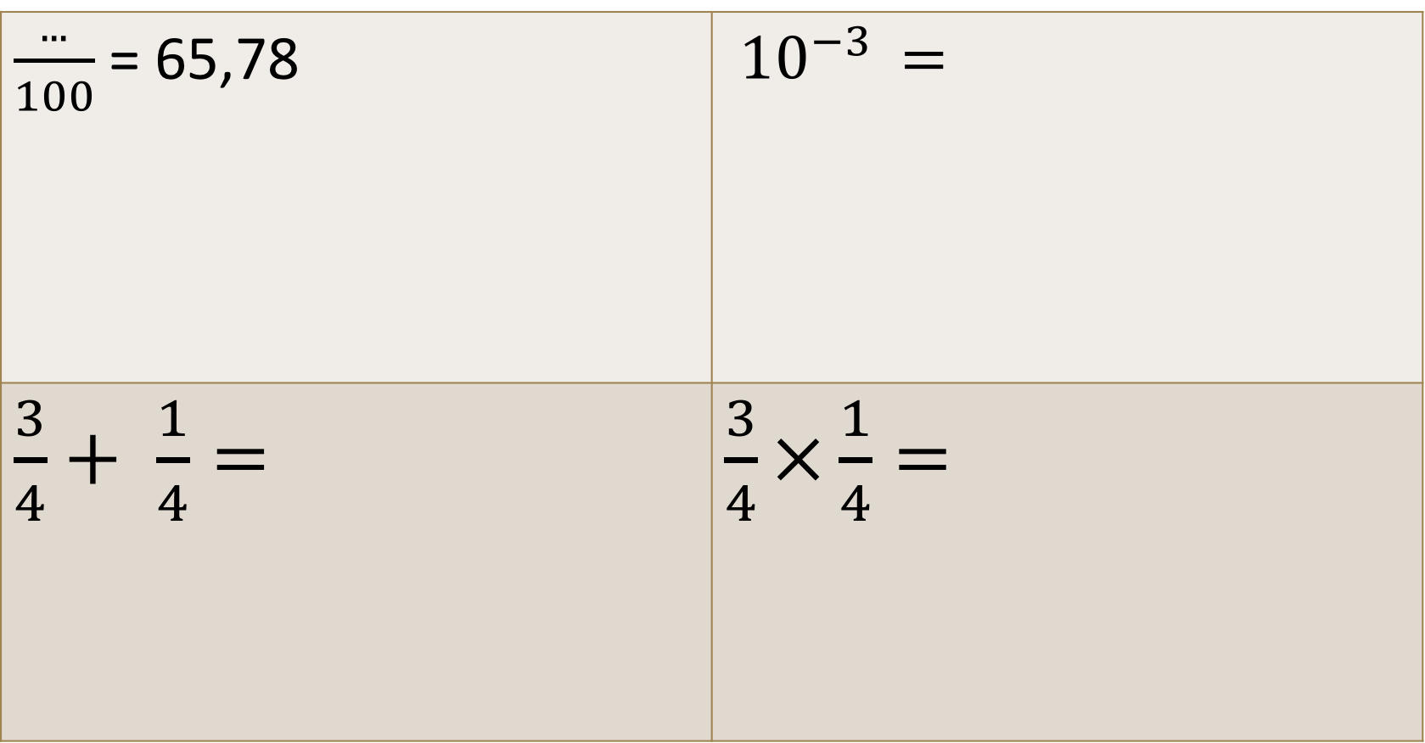
Questions flash 31
$\frac{...}{100}$ = 65,78 | ${10}^{−3 }=$
$\frac{3}{4}+ \frac{1}{4}=$ | $\frac{3}{4}×\frac{1}{4}=$
Notes:
Commentaires :

Slide 34
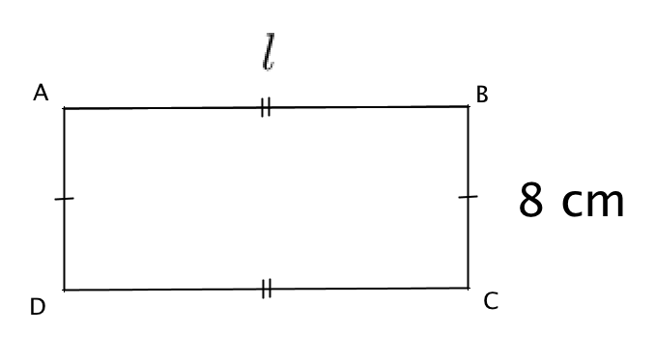
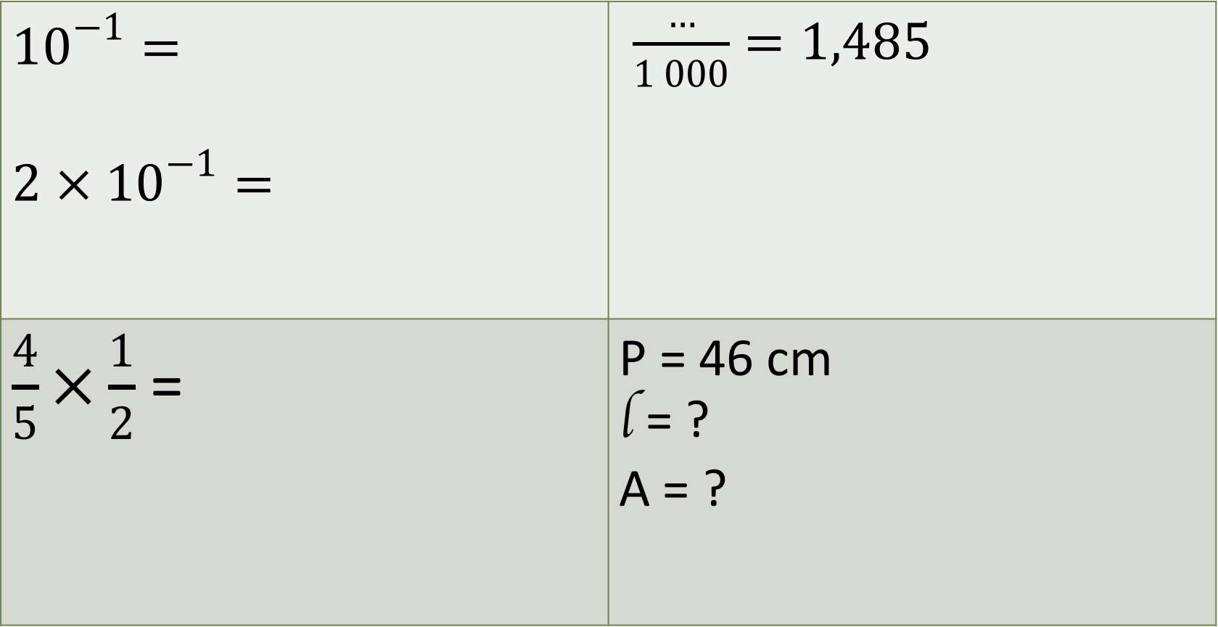
Questions flash 32
${10}^{−1}=$ $2 × {10}^{−1}=$ | $\frac{…}{1 000}=1,485$
$\frac{4}{5}×\frac{1}{2}$ = | P = 46 cm l = ? A = ?
Notes:
Commentaires :

Slide 35
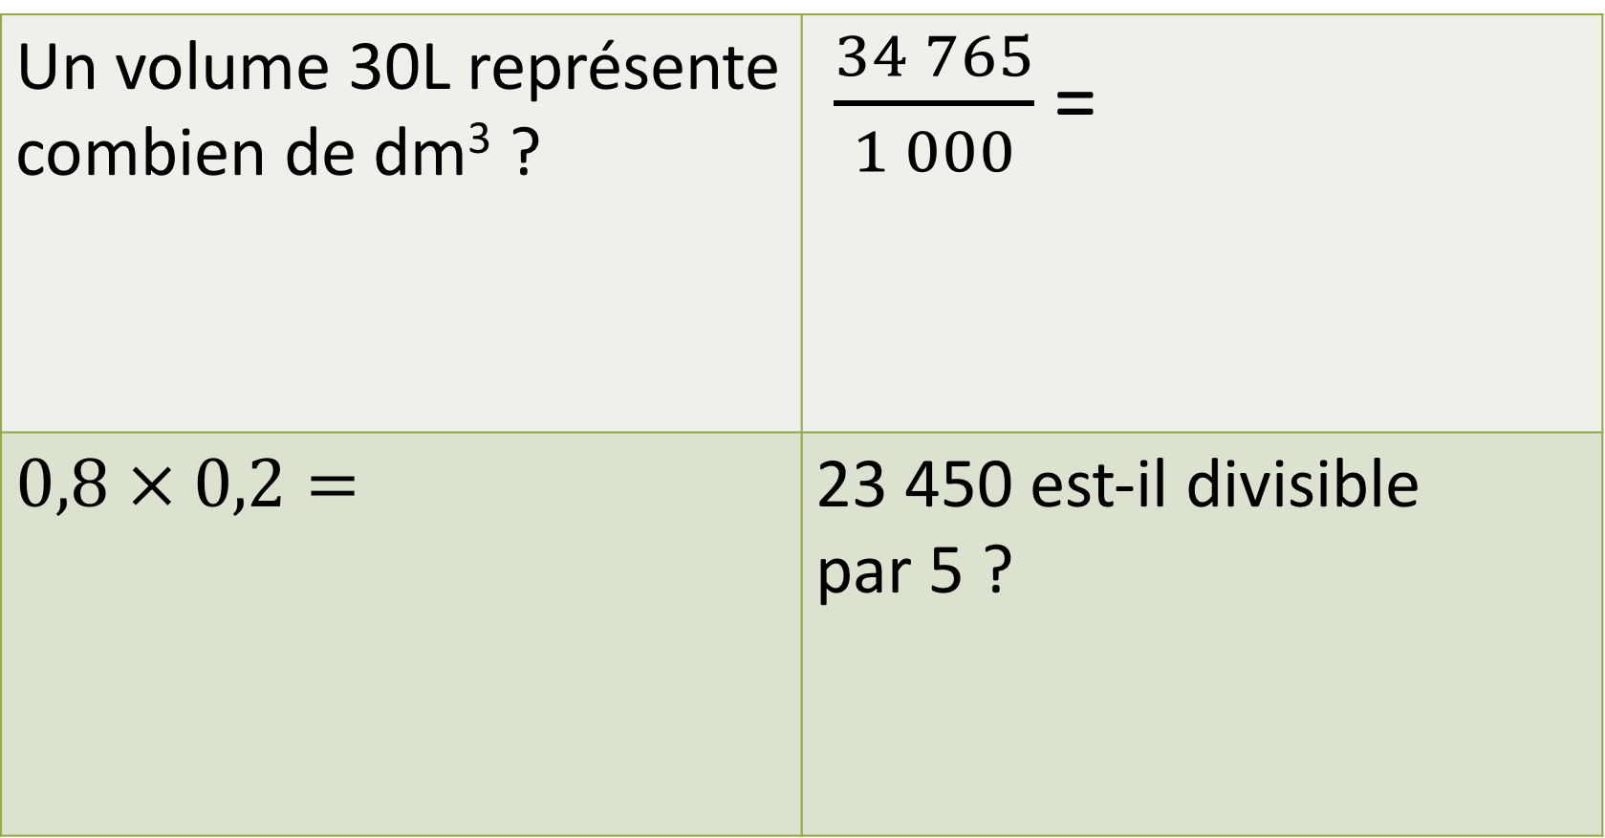
Questions flash 33
Un volume 30L représente combien de dm³ ? | $\frac{34 765}{1 000}$ =
$0,8 × 0,2=$ | 23 450 est-il divisible par 5 ?
Notes:
Commentaires :

Slide 36
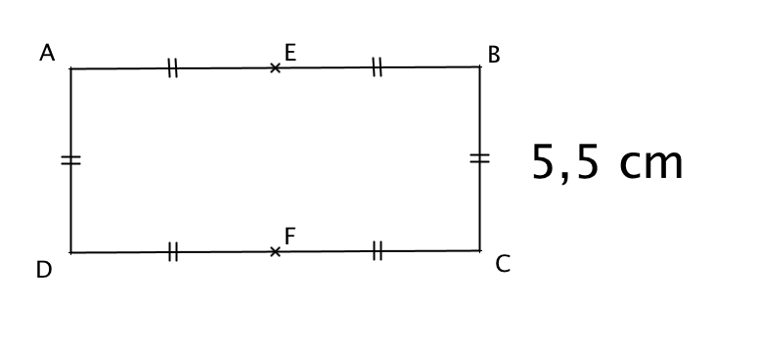
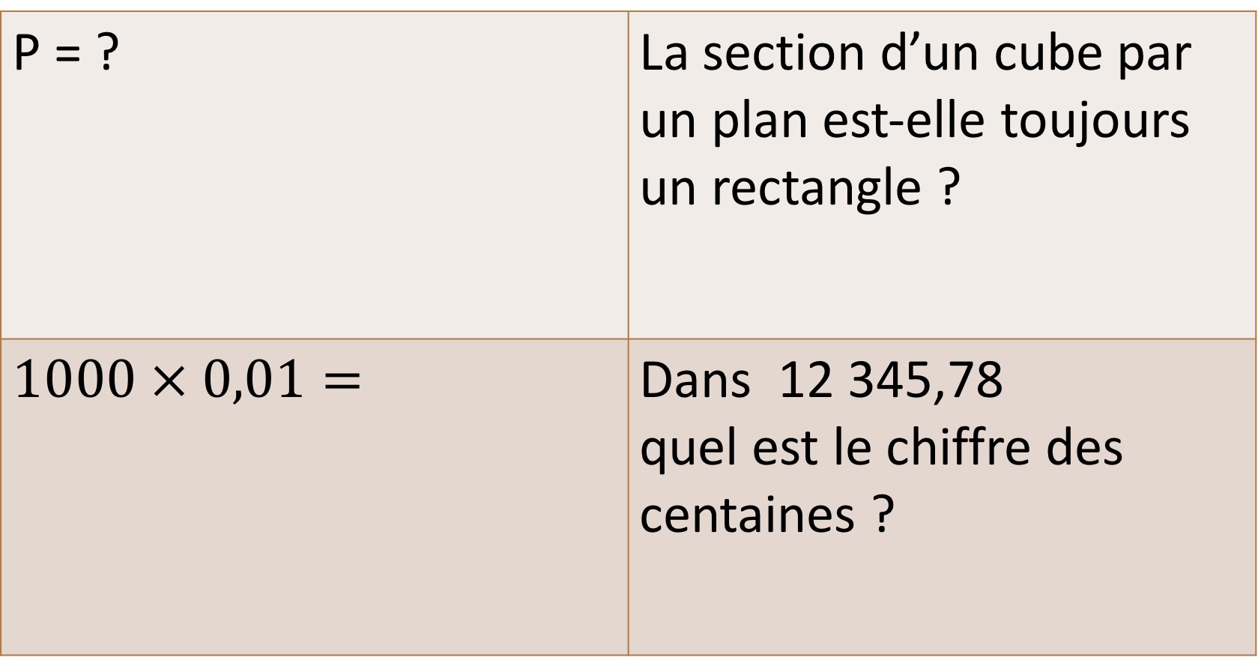
Questions flash 34
P = ? | La section d’un cube par un plan est-elle toujours un rectangle ?
$1000 × 0,01=$ | Dans 12 345,78 quel est le chiffre des centaines ?
Notes:
Commentaires :

Slide 37
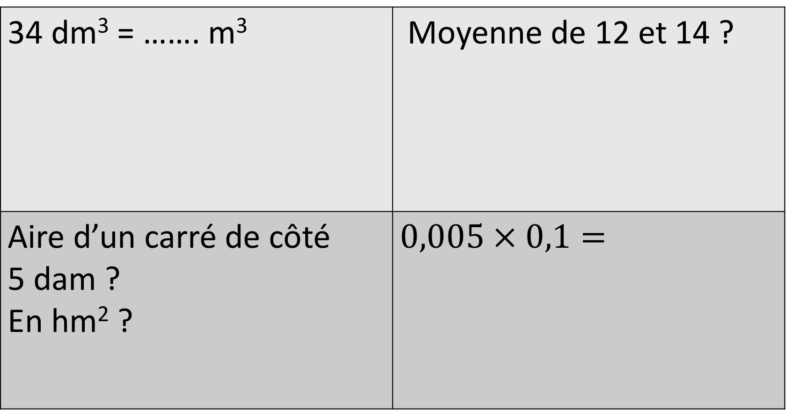
Questions flash 35
34 dm³ = ……. m³ | Moyenne de 12 et 14 ?
Aire d’un carré de côté 5 dam ? En hm² ? | $0,005 × 0,1=$
Notes:
Commentaires :

Slide 38

Questions flash 36
Volume d’un parallélépipède rectangle de dimensions 3 m x 2 m x 6 m ? | 45 x 0,001 =
471 est-il divisible par 3 ? | P = 42 l = ?
Notes:
Commentaires :

Slide 39

Questions flash 37
Volume d’un parallélépipède rectangle de dimensions 30 dm x 2 m x 6 m ? | $0,5 × 0,03=$
Aire d’un triangle de base 5 cm et de hauteur correspondante 2 cm ? | $3 ×{ 10}^{3}=$
Notes:
Commentaires :

Slide 40


Questions flash 38
Volume pyramide :
$$\frac{aire base × hauteur }{3}$$
Traduis par une expression mathématique : La somme du produit de 9 par 3,5 et du produit de 6,2 par 5,7. | Combien de ces pyramides peut-on mettre dans un cube de côté 2 ?
Développer 12,3 ( 2a + 8 ) | Convertir 32 mm³ en m³.
Notes:
Commentaires :

Slide 41



Questions flash 39
Si on fait tourner un cercle autour de l’un de ses diamètres, quel solide obtient-on ? | Que va tracer le lutin ?
Volume d’un cube d’arête 5mm ? | $6,71÷1000=$
Notes:
Commentaires :

Slide 42
Questions flash 40
Si il fait 15° pendant 2 jours, puis 17° pendant 2 autres jours, combien a-t-il fait en moyenne sur ces 4 jours ? | 5,25 + 8,3 + 0,75 + 4,7 + 8,1 =
Quel calcul posez-vous pour calculer le volume d’un cylindre de rayon 3 cm et de hauteur 7 cm ? | 100 x 7,88 =
Notes:
Commentaires :

Slide 43

Questions flash 41
Un volume de 32 cl représentent combien de cm³ ? | $16,5 ÷10 000=$
S sphère : rayon 4cm, centre O. OI = 3cm, OJ = 5cm , OL = 4cm, OM = 2 cm. Quels points $∈$ S ? | Le cm² carré est une unité de …………………
Notes:
Commentaires :

Slide 44


Questions flash 42
Volume d’un cube d’arête 10 mm ? Convertir en cm³. | Le triangle suivant est-il rectangle ?
$2,04 ÷ …=0,204$ | Convertir 278 secondes en minutes.
Notes:
Commentaires :

Slide 45




Questions flash 43
Quel calcul poses- tu pour calculer le périmètre de ce cercle ? | Que va tracer le lutin ?
$34 × 101=$ | 345 dm³ représentent combien de m³ ?
Notes:
Commentaires :

Slide 46


Questions flash 44
Est-ce un tableau de proportionnalité ? | P =
$…… × 69,7=6,97$ | Volume d’un cube d’arête 10 hm ?
2 | 60
4 | 120
Notes:
Commentaires :

Slide 47
Questions flash 45
La section d’un cylindre de rayon 5 cm et de hauteur 6 cm par un plan parallèle à l’axe peut-elle être un carré ? | 79 dm² correspond à combien de m² ?
Convertir 278 secondes en minutes. | Si on fait tourner un disque autour de l’un de ses diamètres, quel solide obtient-on ?
Notes:
Commentaires :

Slide 48



Questions flash 46
30 dL = …… dm³ | Que va tracer le lutin ?
Développer et réduire : ( a + 3 ) ( 7 + a ) | B est une boule : rayon 4cm, centre O. OI = 3cm, OJ = 5cm , OL = 4cm, OM = 2 cm. Quels points $∈$ B ?
Notes:
Commentaires :

Slide 49

Questions flash 47
Un rôti de 600g coûte 9€. Quel est le prix au kilogramme ? | On coupe ce solide par un plan parallèle à (CD) qui passe par les points A et H. Quelles sont les dimensions de cette section ?
0,13 x 0,1 = | Développer et réduire : ( 2 + a ) ( a + 5 )
Notes:
Commentaires :

Slide 50

Questions flash 48
Volume d’un cube d’arête 6 dm³ ? En cm³ ? | 4,01 + 3,9 + 5,1 + 8,99 + 12,5 =
Factoriser : 6a + 6 $×$ 7 | À quel calcul correspond : « Multiplier 5,29 par 10 puis ajouter le produit de 78 par 0,01 » • 5,29 x 10 + 78 x 0,01 ? • (5,29 x 10 + 78) x 0,01 ?
Notes:
Commentaires :

Slide 51




Questions flash 49
30 mL représente de dm³ ? | Que va tracer le lutin ?
Que va tracer le lutin ? | 5 x 99 + 2 + 3 =
Notes:
Commentaires :

Slide 52
Questions flash 50
300 cm³ représentent combien de Litres ? | Traduis par une expression mathématique : Le produit de la somme de 9,7 et de 3 par la somme de 6 et de 5,4.
Quel est le plus grand entier non nul inférieur à 10 et divisible par 3 ? | Développer : 2 ( b + 3 )
Notes:
Commentaires :

Slide 53


Questions flash 51
Convertir 65 mm³ en cm³. | Le calcul $\frac{4}{2+3}$ s’écrit : 4 : 2 + 3 ou 4 : ( 2 + 3 ) ?
Combien y a-t-il de faces dans un cube ? | Symétrie entre F₂ et F₃ ?
Notes:
Commentaires :

Slide 54

Questions flash 52
43 cm³ représentent combien de Litres ? | Compléter le tableau de proportionnalité :
Quel est le plus petit entier pair non nul et multiple de 5 ? | Développer : ( 3c + 2 ) $×$ 8
4 | 12
 | 9
Notes:
Commentaires :

Slide 55


Questions flash 53
Volume d’un pavé droit de dimensions L = 5 m l = 20 dm h = 4 m | Que va tracer le lutin ?
11 x 52 = | On sait que AB = RT et que RT = CD. Quelle nouvelle égalité peut-on en déduire ?
Notes:
Commentaires :

Slide 56

Questions flash 54
65 L représentent combien de cm³ ? | Quelle expression numérique permet de calculer le volume d’une boite cubique obtenue en ôtant un cube d’arête 9cm à un cube d’arête 10cm ?
5 – ( 4 + 1 ) +2 = | Développer et réduire : (x + 2)(x + 3)
Notes:
Commentaires :

Slide 57

Questions flash 55
Complète le tableau de proportionnalité : | Volume d’un pavé droit dont les dimensions sont les suivantes : L = 6 l = 4 h = 2
Simplifier : a $×$ b ; a $×$ b + b $×$ a b $×$ b ; a $×$ b – b $×$ a | 4 cm² = …… dm²
7 | 10
17,5
Notes:
Commentaires :

Slide 58


Questions flash 56
Volume d’une pyramide à base carrée de côté 3 cm et de hauteur 7 cm ? | Que va tracer le lutin ?
38 x 11 = | Factoriser : 5x – x(x+ 2)
Notes:
Commentaires :

Slide 59

Questions flash 57
500 g = ……… kg | À quel calcul correspond : Ajouter 4,2 à 8,3 puis multiplier par 20 ?
3 x 2,4 + 7 x 2,4 = 25 x 105 – 25 x 5 = | Combien y a-t-il d’arrêtes dans cette figure :
Notes:
Commentaires :

Slide 60

Questions flash 58
Traduis par une expression mathématique : Le produit de la différence de 9,7 et de 3 par la somme de 6 et de 5,4. | Combien y a-t-il d’arrêtes dans cette figure :
3 + 2 x 0 = | 10 003 x 0,02 =
Notes:
Commentaires :

Slide 61


Questions flash 59
774 est-il divisible par 9 ? | Prendre le quart de 12.
Combien y a-t-il de faces dans un tétraèdre ? | L’angle $\hat{FAM}$Mesure 113°. Quelle expression numérique permet de calculer l’angle $\hat{CAL}$ ?
Notes:
Commentaires :

Slide 62



Questions flash 60
Volume d’un pavé droit de dimension 60 mm x 2 cm x 20 mm ? En mm³ et en cm³. | Que va tracer le lutin ?
7 x ( 100 – 1 ) = | P =
Notes:
Commentaires :

Slide 63


Questions flash 61
Complète le tableau de proportionnalité : | Arc de cercle CB : 12, 56 cm Périmètre cercle : 31,4 cm Mesure de l’angle $\hat{CAB}$ ?
6,2 x (3 + 7 ) = | Un triangle ayant deux côtés de même longueur est un triangle …………………..
7 | 0,7
4
Notes:
Commentaires : Notamment pour le patron d’un cône

Slide 64
Questions flash 62
Volume d’un cube d’arête 30 cm ? | Complète le tableau de proportionnalité :
( 4 – 2 ) x 6 – 6 = ( 4 – 2 ) x ( 6 – 6 ) = | Combien y a-t-il de faces dans une pyramide à base carrée ?
3 | 6
4 | 8 | 12
Notes:
Commentaires :

Slide 65

Questions flash 63
532 est-il divisible par 4 ? | Volume d’un pavé droit de dimension 4 cm x 2 cm x 1 cm ? Combien contient-il de mL ?
Factoriser : 105a - 21 | P = A =
Notes:
Commentaires :

Slide 66

Questions flash 64
Convertir 1 cm³ en dm³. | 5 x ( 1 000 + 2 ) =
Volume d’un cylindre de rayon 1 m et de hauteur 2 m ? | P = ?
Notes:
Commentaires :

Slide 67
Questions flash 65
Volume d’un cube de côté 5 cm. Combien contient-il de Litres ? | 5 – 4 + 1 – 2 =
Factoriser : ( c – 3 )² – ( a + 2 )( c – 3 ) | Fréquence de face en pourcentage :
Valeur | Pile | Face
Effectifs | 27 | 23
Notes:
Commentaires :

Slide 68

Questions flash 66
36 x 9 = | Comment sont les segments rouges ?
Combien y a-t-il de faces dans un pavé droit ? | Traduis par une expression mathématique : Le produit de la différence de 9,7 et de 3 par la différence de 6 et de 5,4.
Notes:
Commentaires :

Slide 69

Questions flash 67
Y a-t-il un lien entre les segments verts ? | Fréquence en % de la tranche B ?
8,3 x 79 – 8,3 x 77 = | Développer : (11n + 3)²
Tranche | Effectif | Fréquence
A | 6 | 16,7%
B | 18
C | 12 | 33,3%
Total |  | 100%
Notes:
Commentaires :

Slide 70


Questions flash 68
Forme de la section rouge ? | Sarah a fait 24 tours de stade en 1h20min. En courant à la même vitesse, combien de tours ferait – elle en 30min ?
$\left(−3\right)× \left(−1 \right)=$ | (1 000 – 25 ) x 4 =
Notes:
Commentaires : dire que c’est la section par un plan parallèle à la base.

Slide 71

Questions flash 69
Quel est le triple du double de 100 ? | 5 + 6 – 5 – 2 + 4 = 5 + 6 – 5 – ( 2 + 4 ) =
0,4 x 0,3 = | (-3) $×$ (-4) $×$ (-1) =
Notes:
Commentaires :

Slide 72



Questions flash 70
Quel est le lien entre les deux segments rouges ? | Combien d’arêtes a ce solide ?
$\frac{1}{3}+ \frac{2}{5}=$ | Périmètre d’un rectangle de longueur a et de largeur b ?
Notes:
Commentaires :

Slide 73
Questions flash 71
Est-ce un tableau de proportionnalité ? | 234 x 0,1 = 234 : … = … dixièmes
3 | 4
12 | 20
Notes:
Commentaires :

Slide 74

Questions flash 72
Quel calcul poses-tu pour calculer l’aire de ce cercle ? Et son périmètre ?
9 x 0,1 =
Notes:
Commentaires :

Slide 75
Questions flash 73
 | 0,4 x 0,2 =
 | Traduis par une expression mathématique : La division de la différence de 9,7 et de 3 par la différence de 6 et de 5,4.
Notes:
Commentaires :

Slide 76
Questions flash 74
Quel calcul poses-tu pour calculer l’aire de ce cercle ?
Notes:
Commentaires :

Slide 77
Questions flash 75
0,5 x 12 = 0,5 x 0,4 = 0,5 x 0,3 =
Notes:
Commentaires :

Slide 78
Questions flash 76
Notes:
Commentaires :

Slide 79
Questions flash 77
Un T-shirt coûte initialement 40€. Quel est son prix après une réduction de 50% ?
Notes:
Commentaires : Après le chap pourcentage réduction et augmentation

Slide 80
Questions flash 78
Sarah a fait 6 tours de stade en 20 min. En courant à la même vitesse, combien de tours ferait – elle en 1h ?
 | Un triangle qui a 2 côtés égaux est un triangle ………………………
Notes:
Commentaires :

Slide 81
Questions flash 79
Un triangle qui a ses 3 côtés égaux est un triangle ………………………
Notes:
Commentaires :

Slide 82

Questions flash 80
Vrai ou faux ? Lorsqu’on multiplie un nombre par un autre, on obtient un nombre plus grand que le nombre de départ. | Quel calcul poses-tu pour calculer le périmètre de ce cercle ?
 | Symétrie entre F₁ et F₂ ?
Notes:
Commentaires :

Slide 83
Questions flash 81
Notes:
Commentaires :

Slide 84
Questions flash 82
Notes:
Commentaires :

Slide 85
Questions flash 83
 | Si un vase à 60€ est vendu en promotion à -30%, à combien est-il vendu ?
Notes:
Commentaires : Après le chap pourcentage réduction et augmentation

Slide 86
Questions flash 84
Notes:
Commentaires :

Slide 87
Questions flash 78
Notes:
Commentaires :

Slide 88
Questions flash 79
Notes:
Commentaires :

Slide 89
Questions flash 80
Notes:
Commentaires :

Slide 90
Questions flash 81
Notes:
Commentaires :

Slide 91
Questions flash 82
Notes:
Commentaires :

Slide 92
Questions flash 83
Notes:
Commentaires :

Slide 93
Questions flash 84
Notes:
Commentaires :

Slide 94

Idées
réflexe : pyramide à base carré de côté 3cm et de hauteur 7cm ; cylindre de rayon 1 m hauteur 2m
Aires, volumes, périmètres astucieux
MM p376 grandeurs
Calcul du jour Phare cycle 4 (ex p147)
Pythagore non constructible
Fractions même dénominateur puis pas même dénom mais simple (à résoudre en passant par du
décimal ), puis de plus en plus complexe.
Somme et produit. Simplification. Simplification dans des produits de fractions.
Addition et multiplications de fraction et d’un nombre
Comparaison de fractions
Puissances : multiplication et division par des puissances de 10
Ordre de grandeurs
Calculs astucieux p249 et 267 MM
Priorités opératoires
Développer et réduire
Critère de divisibilité
Boites à idées + reprendre des choses déjà demandées
Calcul littéral (dvlper, facto, reduire … )
Questionnaire de Kza
Géométrie mentale de Matou matheux
Volume d’une sphère
MM p367
Section de cylindre, de pyramide, de cône
Notes:
Commentaires :

